Slide 1
< 산업 AI >
[프로젝트 최종 발표]
딥러닝 기반
수화 알파벳(ASL) 예측
Notes:
American Sign Language(미식 수어)

Slide 2
1. 프로젝트 배경
2. 활용 데이터
2.1 Train Dataset
2.2 Test Dataset
INDEX
3. 활용 알고리즘 및 결과
3.1 CNN
3.2 Object Detection
3.3 LIME
4. 마무리
4.1 활용방안 및 기대효과
4.2 향후 과제(Auto Encoder)
Notes:
마무리(활용방안/기대효과/한계점-Auto Encoder)

Slide 3
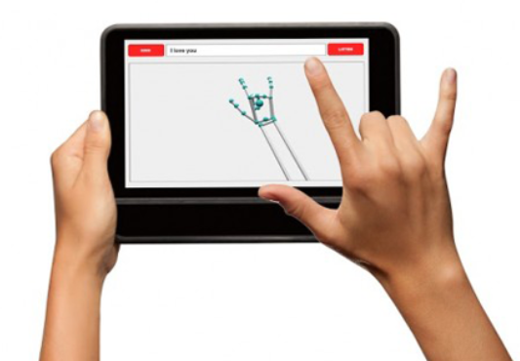
프로젝트 배경
활용 데이터
활용 알고리즘 및 결과
마무리
1.
주제 선정 이유 및 배경
의사소통
“Gesturnize”
gesture + recognize
[인공지능을 활용한 수화 번역기]
청각장애인들은 듣지 못하고, 대부분의 사람들은 수화를 모름으로써 발생하는
의사소통의 간극을 인공지능(AI)을 활용하여 좁히고자 해당 주제를 선정
Notes:
제스처나이즈는 제스처와 인식하다(v)의 합성어로, 손짓이나 몸의 액션을 기기가 인식하여 제어할 수 있고
이것을 이용해 커뮤니케이션이 이루어지도록 하는 도구로서의 역할을 하는 것을 의미함.
// ↓이미 이렇게 나온 게 있다는 이 부분은 언급하는게 좋을지 하지 않는게 좋을지 몰라 일단 적어두었습니다! ↓
최근에 나온 수화 번역기UNI 는 사용자가 수화 동작을 할 때 화면을 통해 실시간으로 손을 따라가며 움직임을 추적한 내용을 상대방에게 들리게 음성으로 변역.
(현재 UNI는 영어와 수화 이외의 번역이 불가능해 계속 개발 중인 상태)

Slide 4
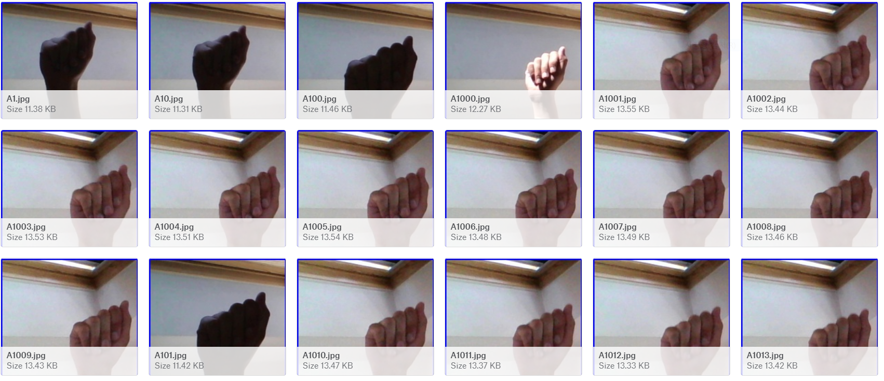
프로젝트 배경
활용 데이터
활용 알고리즘 및 결과
마무리
2.
활용 데이터_Train Dataset
예시
알파벳 ‘A’의 수화 Train 이미지
Kaggle에서 구한 이미지로, 수화를 입력 받아 이를 인식하기 위해 학습에 사용된 데이터
알파벳(A~E) 당 3000여 개의 이미지(.jpg)로 구성

Slide 5
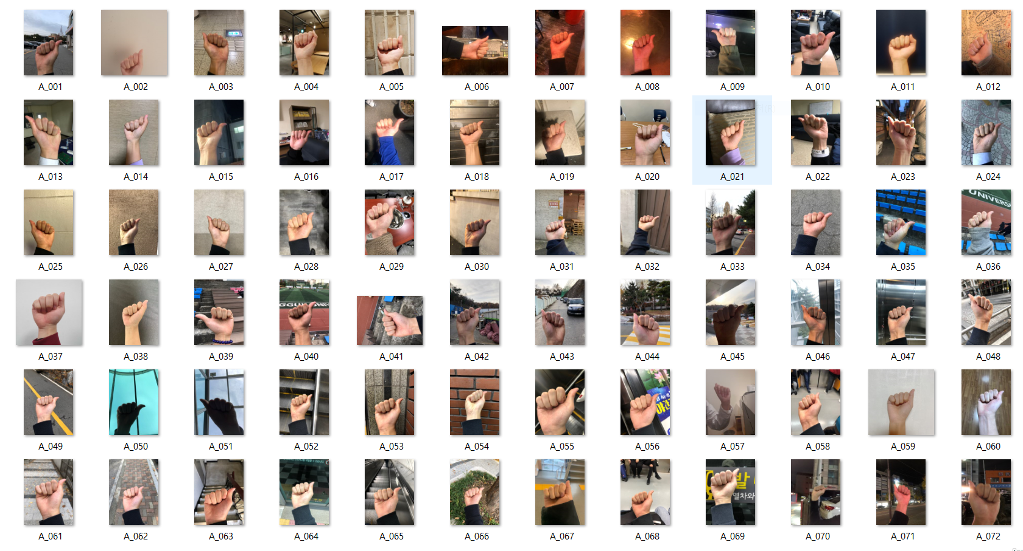
프로젝트 배경
활용 데이터
활용 알고리즘 및 결과
마무리
2.
활용 데이터_Test Dataset
Kaggle Test 데이터 셋+직접 촬영한 이미지 데이터
알파벳(A~E) 당 30+100=130개로 구성
Kaggle에 Test 이미지 데이터 셋이 존재하지만 데이터의 양과 다양성을 위해 대다수(약 500장)를 직접 촬영

Slide 6
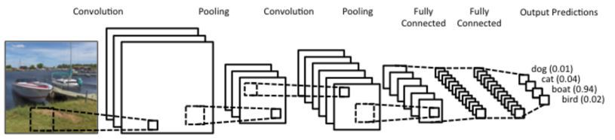
프로젝트 배경
활용 데이터
활용 알고리즘 및 결과
마무리
3.
활용 알고리즘_CNN
CNN
Train data, Validation data 구성
Epoch 횟수에 따른 test 데이터 예측 정확도 분석
Input data 정의
Convolutional 계층과 Pooling 계층 설정
완전 연결 계층과 dropout 설정

Slide 7
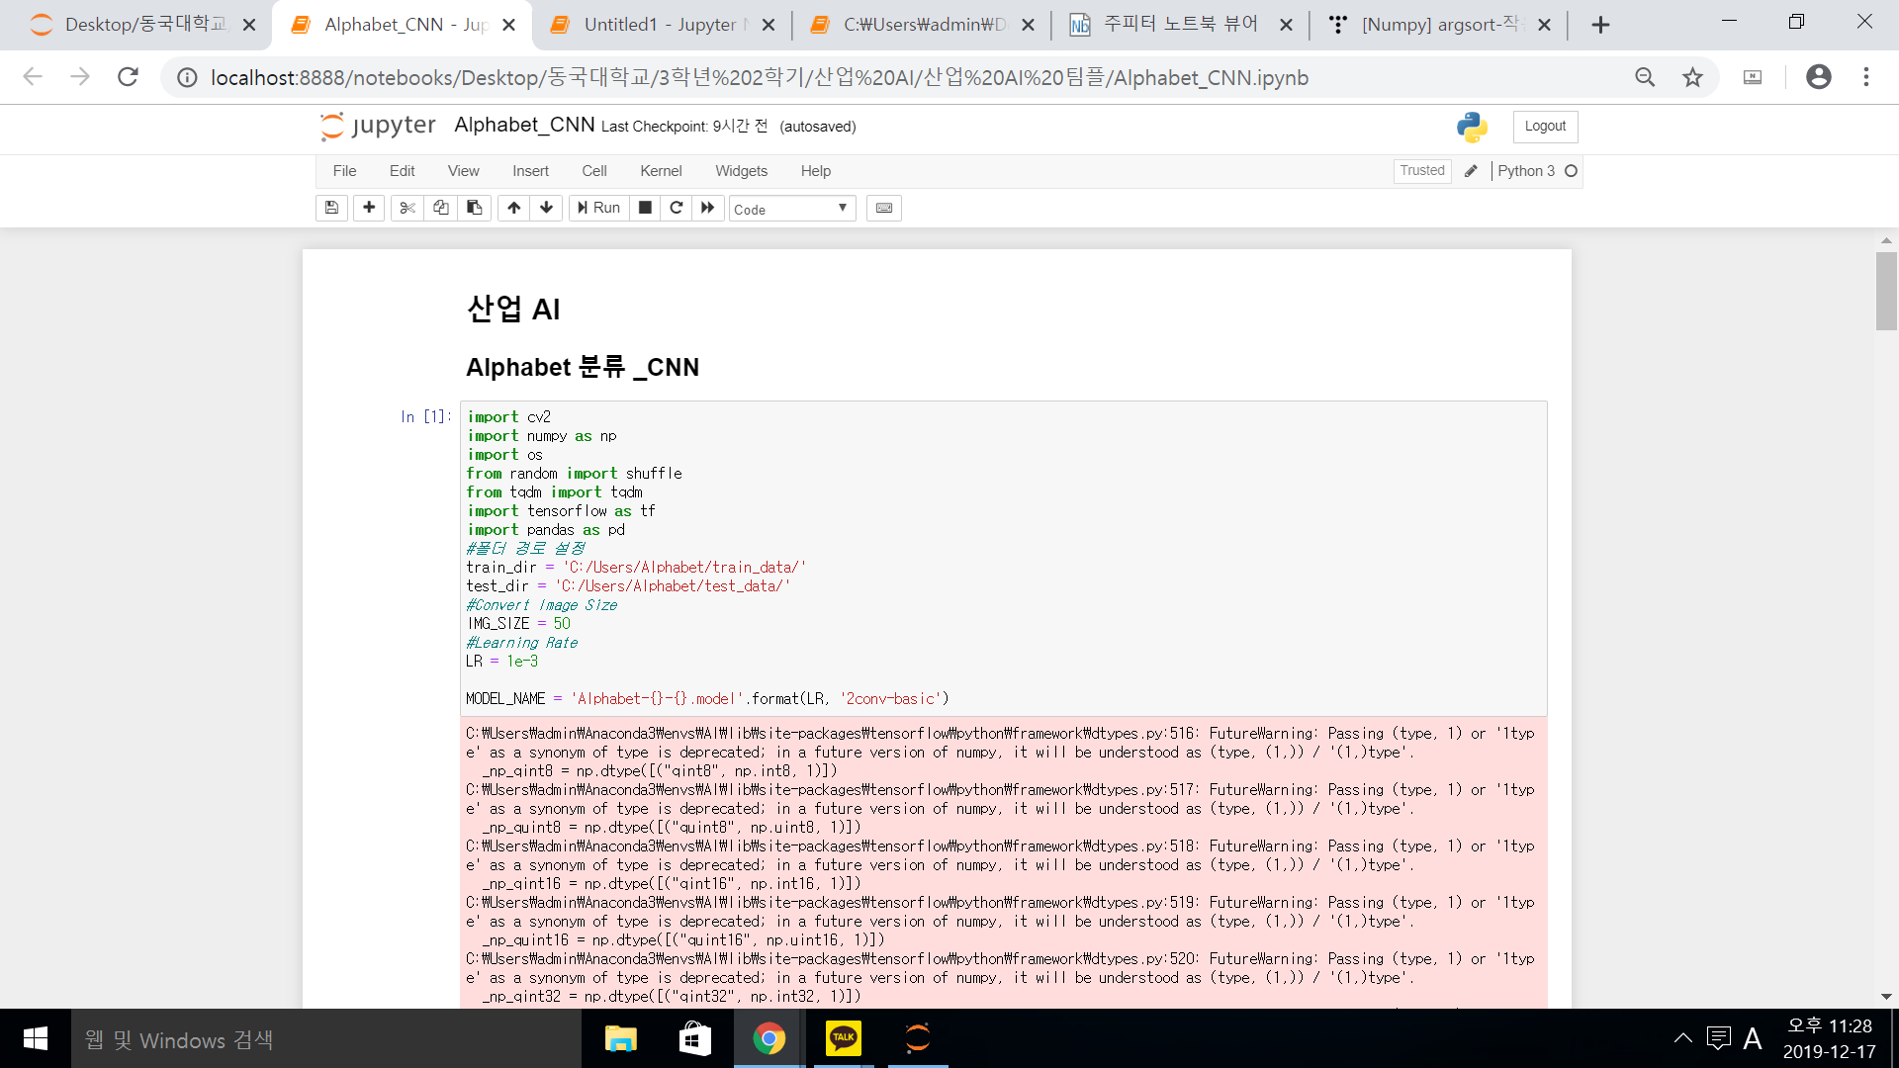

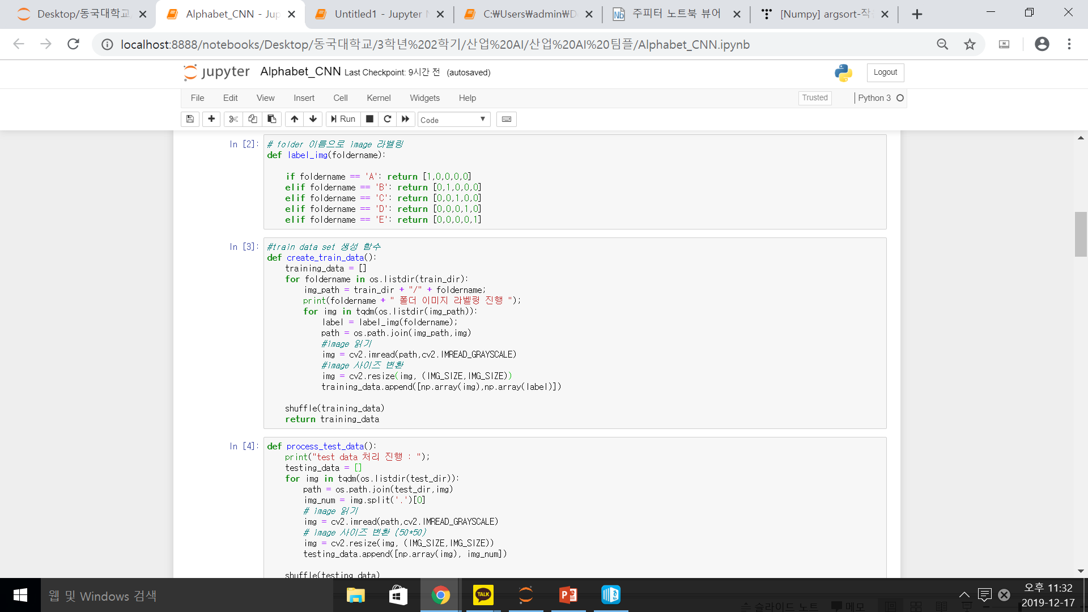
프로젝트 배경
활용 데이터
활용 알고리즘 및 결과
마무리
3.
활용 알고리즘_CNN
Alphabet 분류
A
B
C
D
E
각종 라이브러리 불러오기
Image size=50
Learning Rate=0.001
폴더 별로 나눠져 있는 이미지 파일을 위와 같은 배열로 리턴 값을 준다.

Slide 8
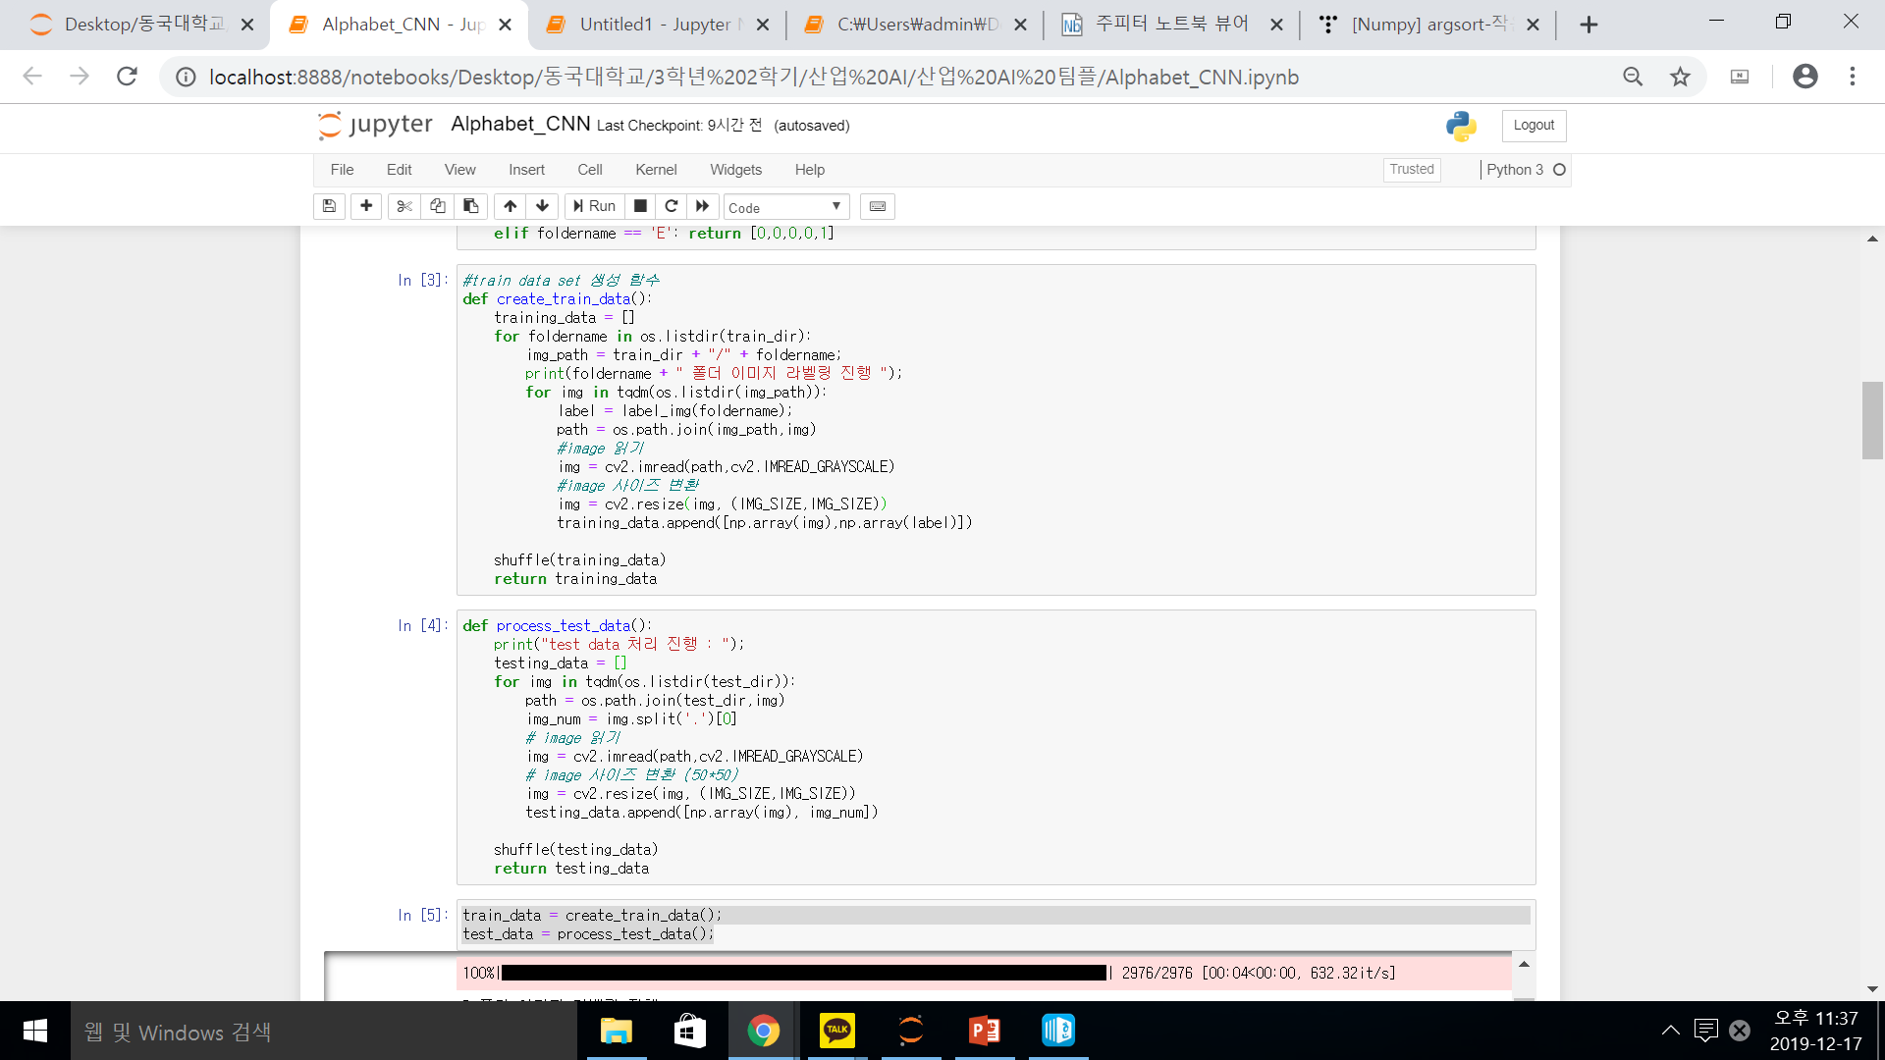
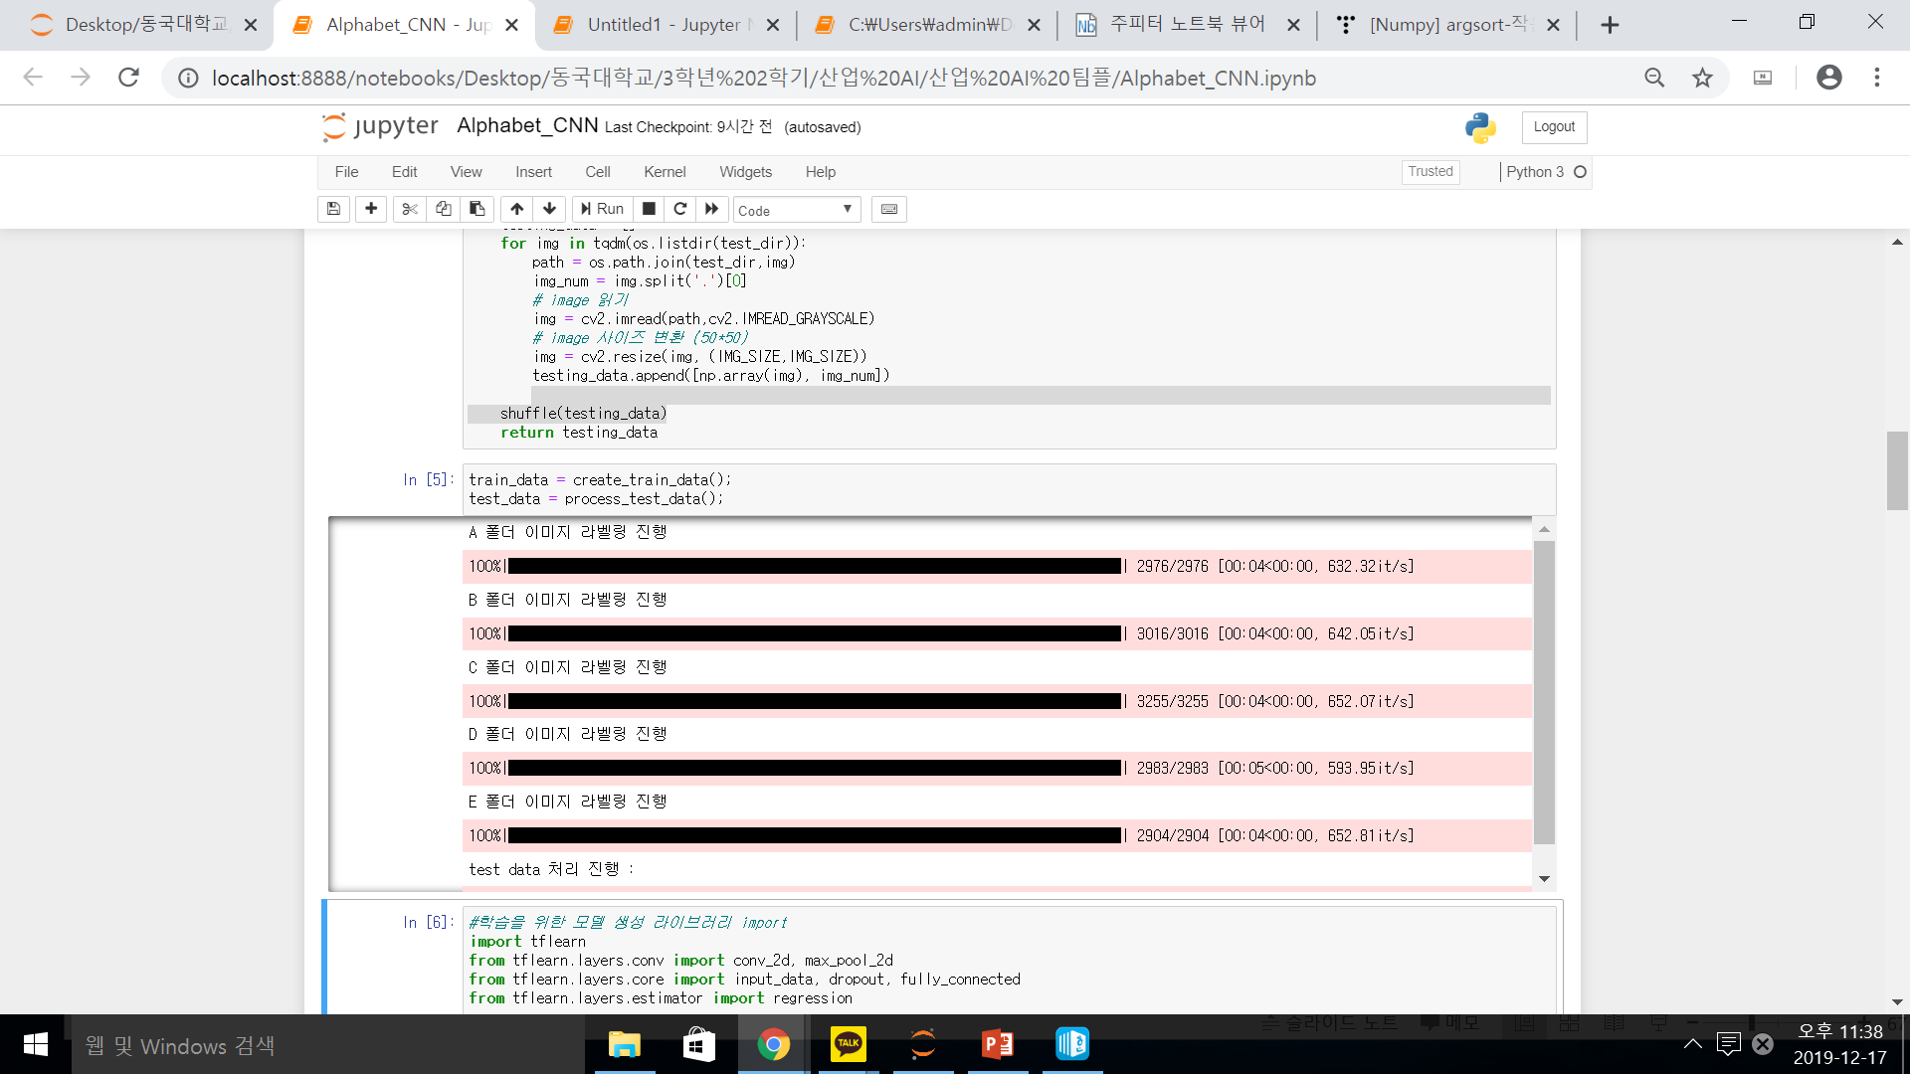
프로젝트 배경
활용 데이터
활용 알고리즘 및 결과
마무리
3.
활용 알고리즘_CNN
[Train_data 라벨링과 Test_data 이미지 처리 모습]
Notes:
왼쪽 위에 => train data 처리 과정 으로 2중 for문을 사용하여 먼저 폴더 디렉토리를 설정 후, 폴더마다 들어가 이미지를 라벨링 하는 형식으로 라벨링.
왼쪽 아래 => test data 처리 과정 [이미지 , 이미지 이름]배열로 처리.
사이즈는 50X50으로 처리했으며 색깔 때문에 잘못 구별할 수도 있기 때문에 grayscale을 주었다.
오른쪽 사진은 데이터 처리 진행중인 모습.

Slide 9
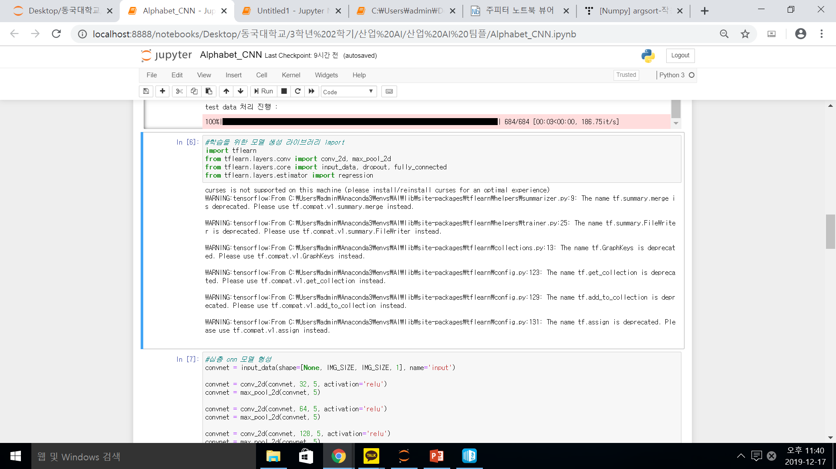
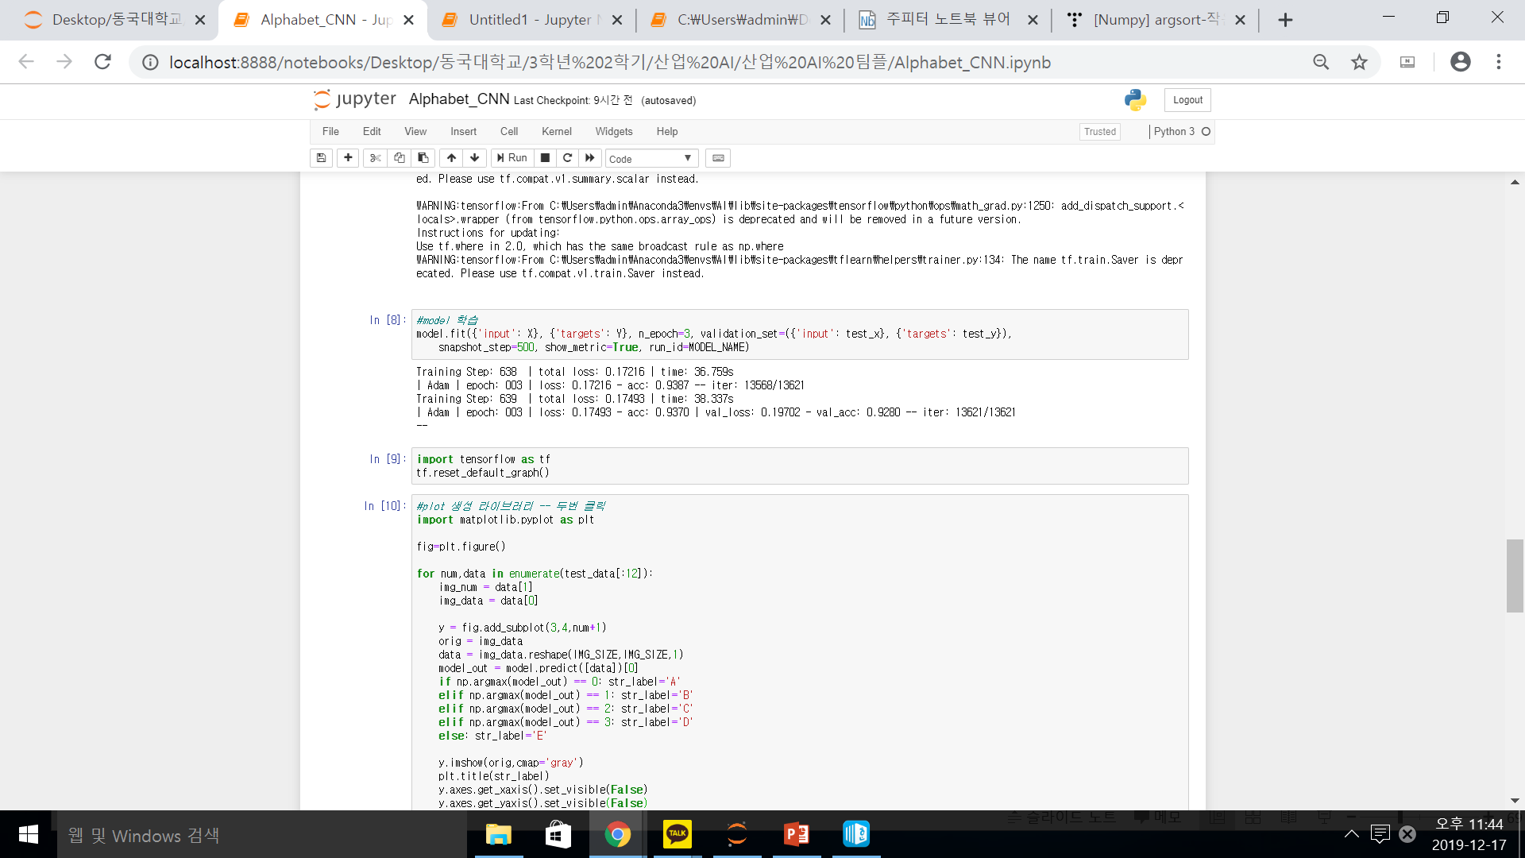
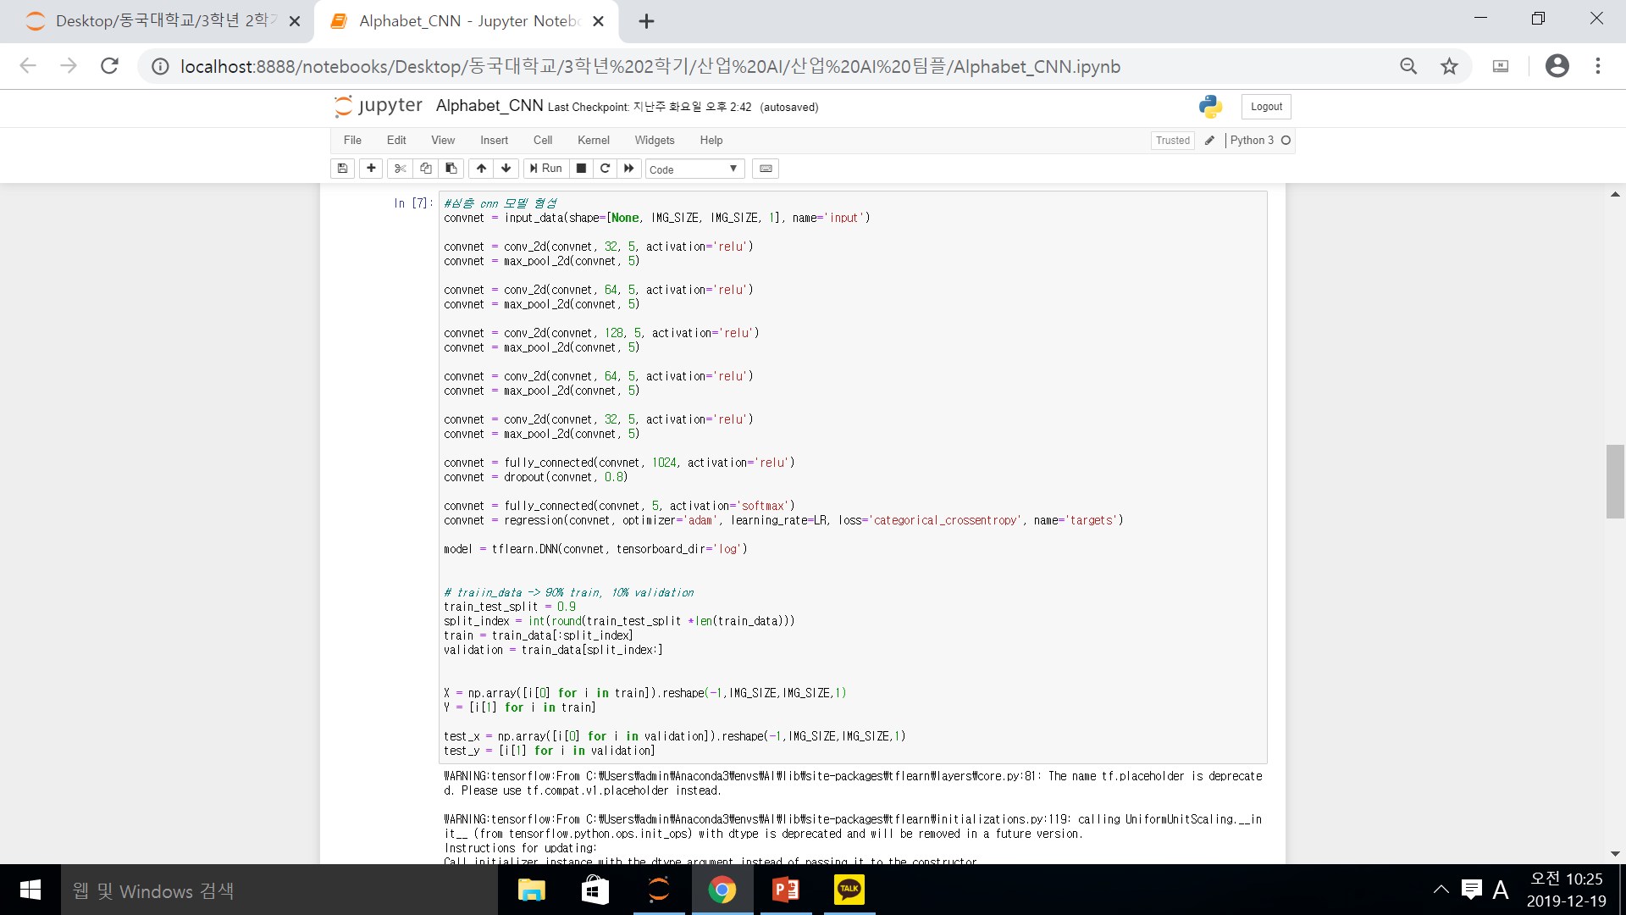
프로젝트 배경
활용 데이터
활용 알고리즘 및 결과
마무리
3.
활용 알고리즘_CNN
Epoch = 3일 때,
Train Data Accuracy = 93.7%
Valid Data Accuracy = 92.8%
tflearn 라이브러리 불러오기
Train 데이터(15134개)를 train 90%, validation 10%로 분할
Notes:
실습 예제 중 심층 CNN을 사용하였으며 train_data 라벨링이 [?,?,?,?,?] 형식이기 때문에 마지막을 5로 받았다. (고양이와 개를 구별하는 예제에서는 2로 받음.)
총 15134개의 train data를 90%를 학습시키고 10%를 검증하는 데이터로 사용하였다.
Epoch=3으로 두었을 때 검증 데이터 정확도는 약 93.7%가 나왔다.

Slide 10
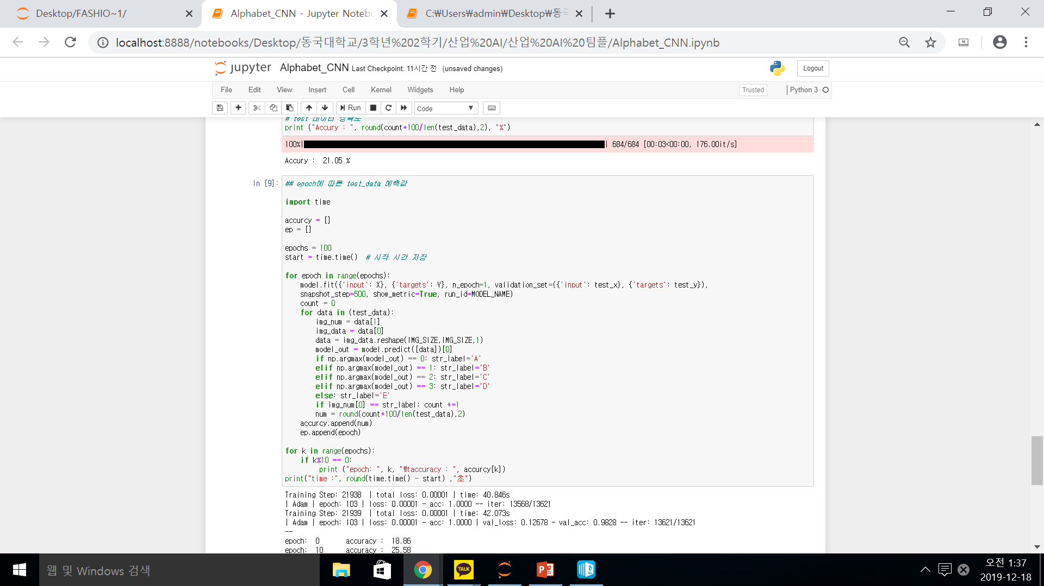
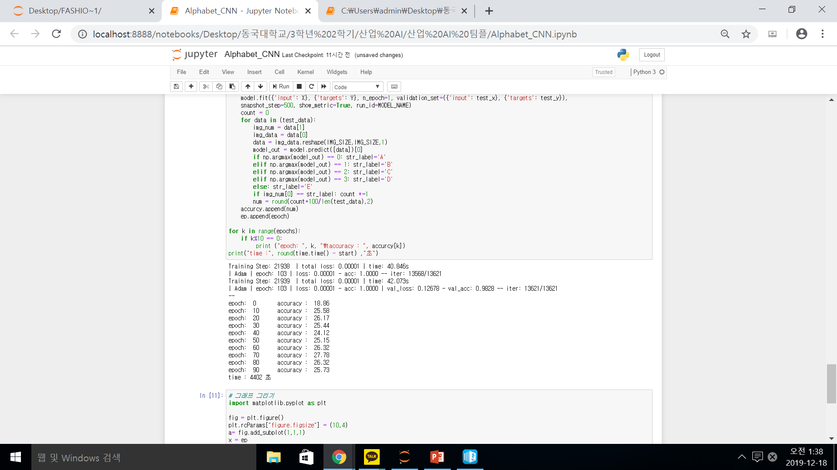
프로젝트 배경
활용 데이터
활용 알고리즘 및 결과
마무리
3.
활용 알고리즘_CNN
Train 데이터의 10%를 validation set으로 사용하였을 경우, 정확도가 거의 1에 근접
Epoch를 100까지 진행하였을 때 Test 데이터를 예측하는데 4402초가 소요(약 1시간 14분 가량)
[Epoch 횟수에 따른 test 데이터 예측, 분석]
Notes:
epoch횟수에 따른 test데이터를 예측 분석하는 코드이다.
Ep배열과 Accurcy배열을 생성한 후, ep배열에는 epoch값을 Accurcy배열에는 정확도를 순차적으로 넣어주었다.
또한 분석하기 전 시간값과 분석한 후의 시간값을 넣어 얼마나 걸리는지도 알아보았다.

Slide 11
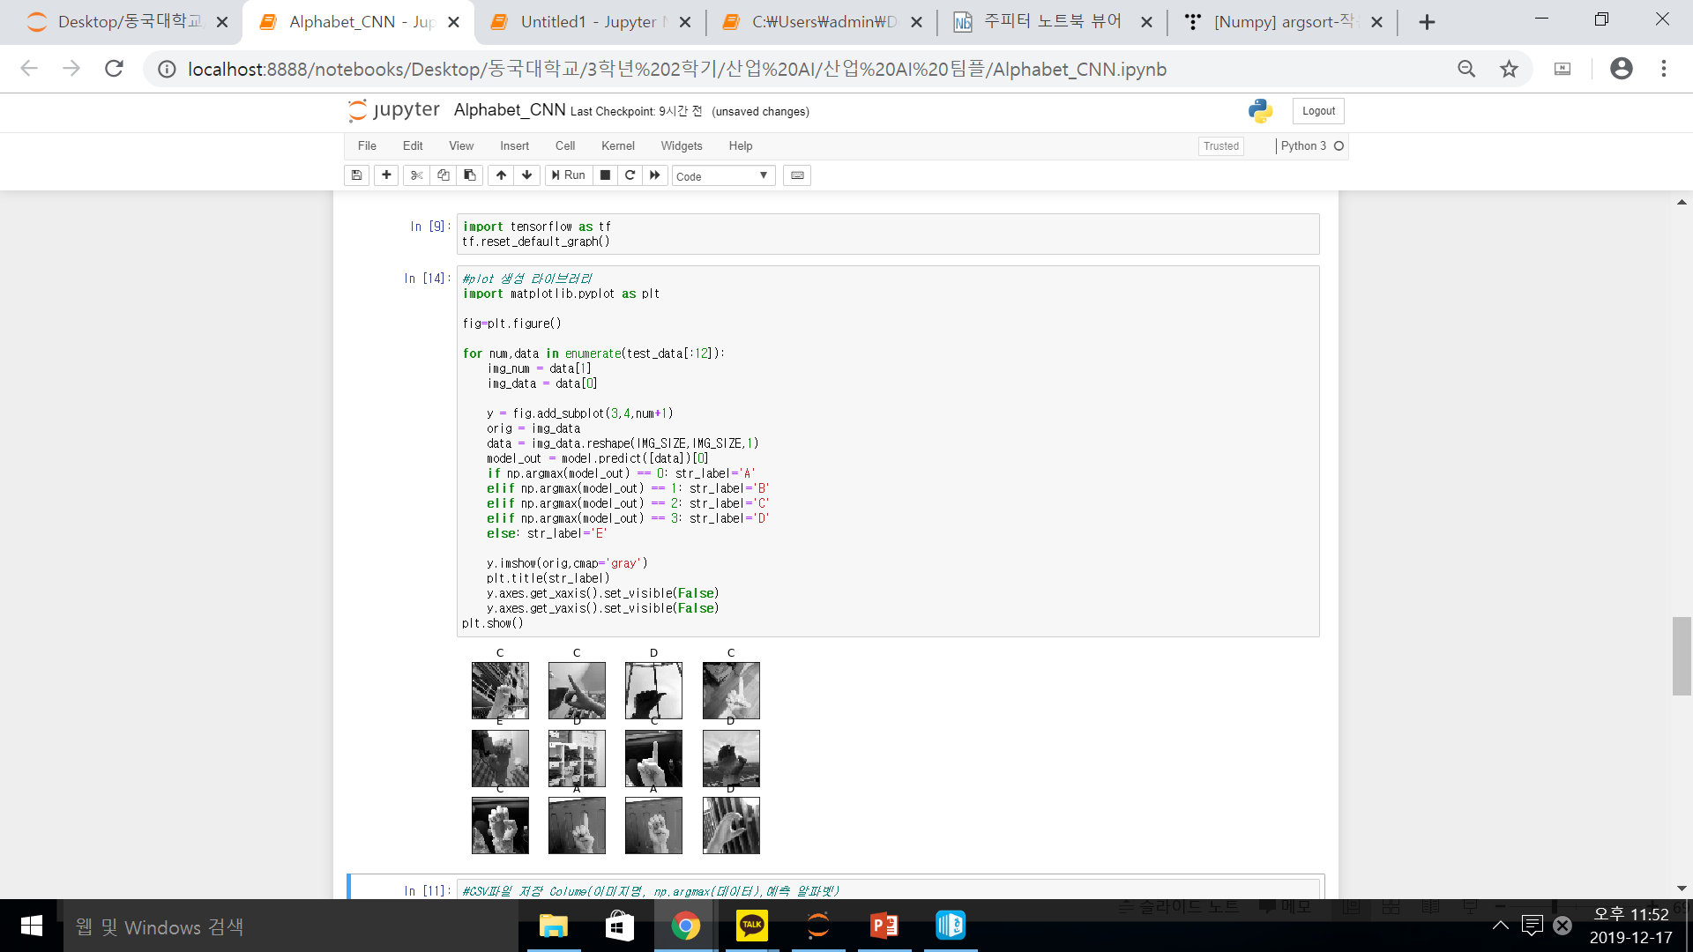
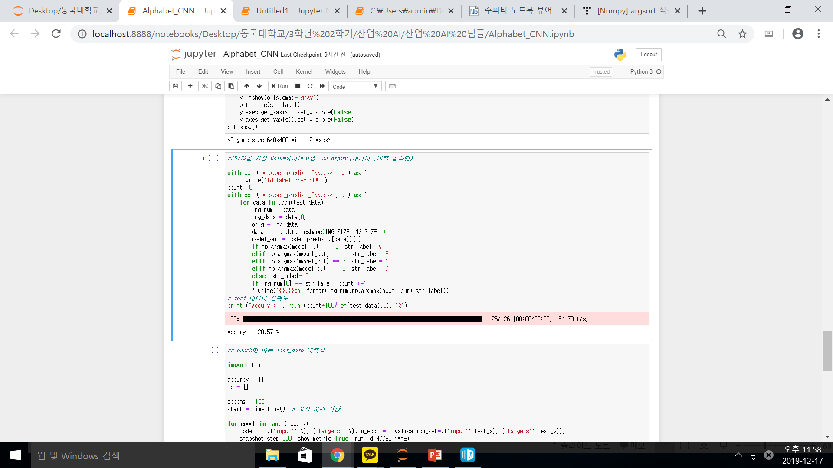
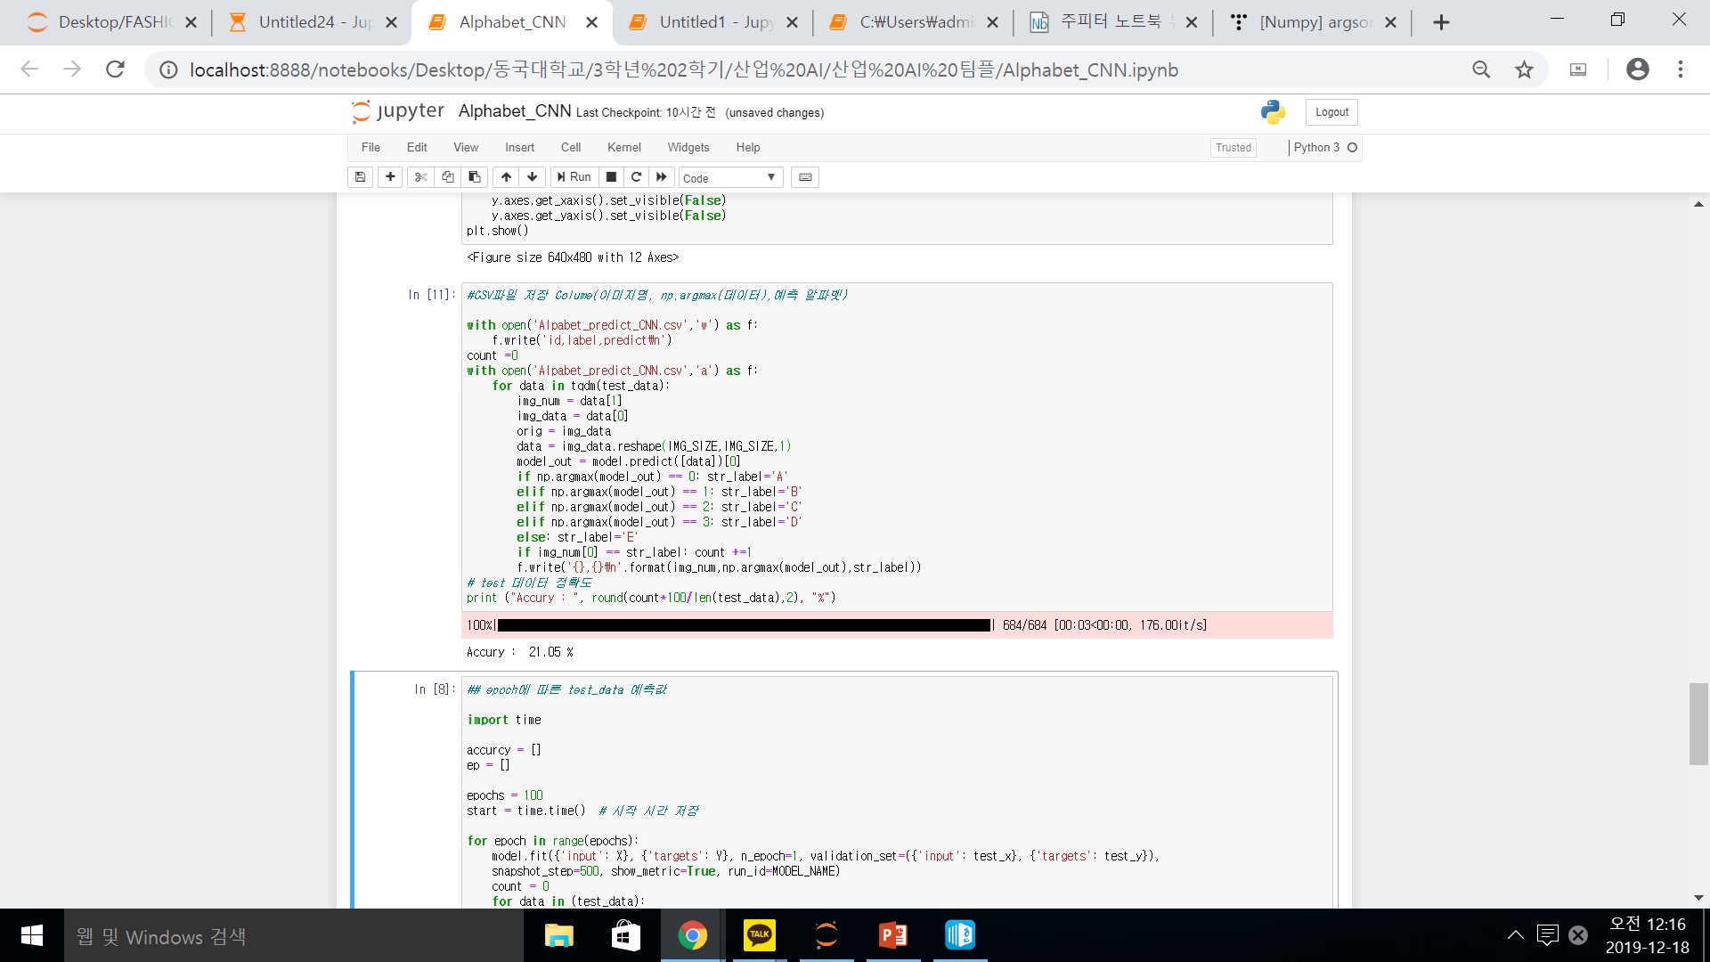
프로젝트 배경
활용 데이터
활용 알고리즘 및 결과
마무리
3.
활용 알고리즘_CNN
1
직접 찍은 사진을 제외한 Test 데이터(150장)만을 사용한 경우
28.57%
2
직접 찍은 사진을 포함한 모든 Test 데이터(650장)를 사용한 경우
21.05%
Notes:
왼쪽 사진은 test_data중 12개를 가져와 예측해본 결과이다. (대체로 제대로 예측 못함.)
- CNN을 돌린 결과 [숫자,숫자,숫자,숫자,숫자]형식의 결과값을 얻게 되는데 이중 가장 높은 숫자가 무엇인지 알아 낸 후, 그 index에 맞게 라벨링을 해주었다.
직접 찍은손을 제외하고 CNN을 돌린 결과 28.57%의 정확도가 나왔으며 모든test데이터를 사용하였을 경우 21.05%가 나왔다.
-> 예상 : max pooling을 통해 사진을 조정을 하였다 하더라도 너무 중앙에서 치우치거나 기울어진 사진은 덜 정확하게 예측하는 것 같다.

Slide 12
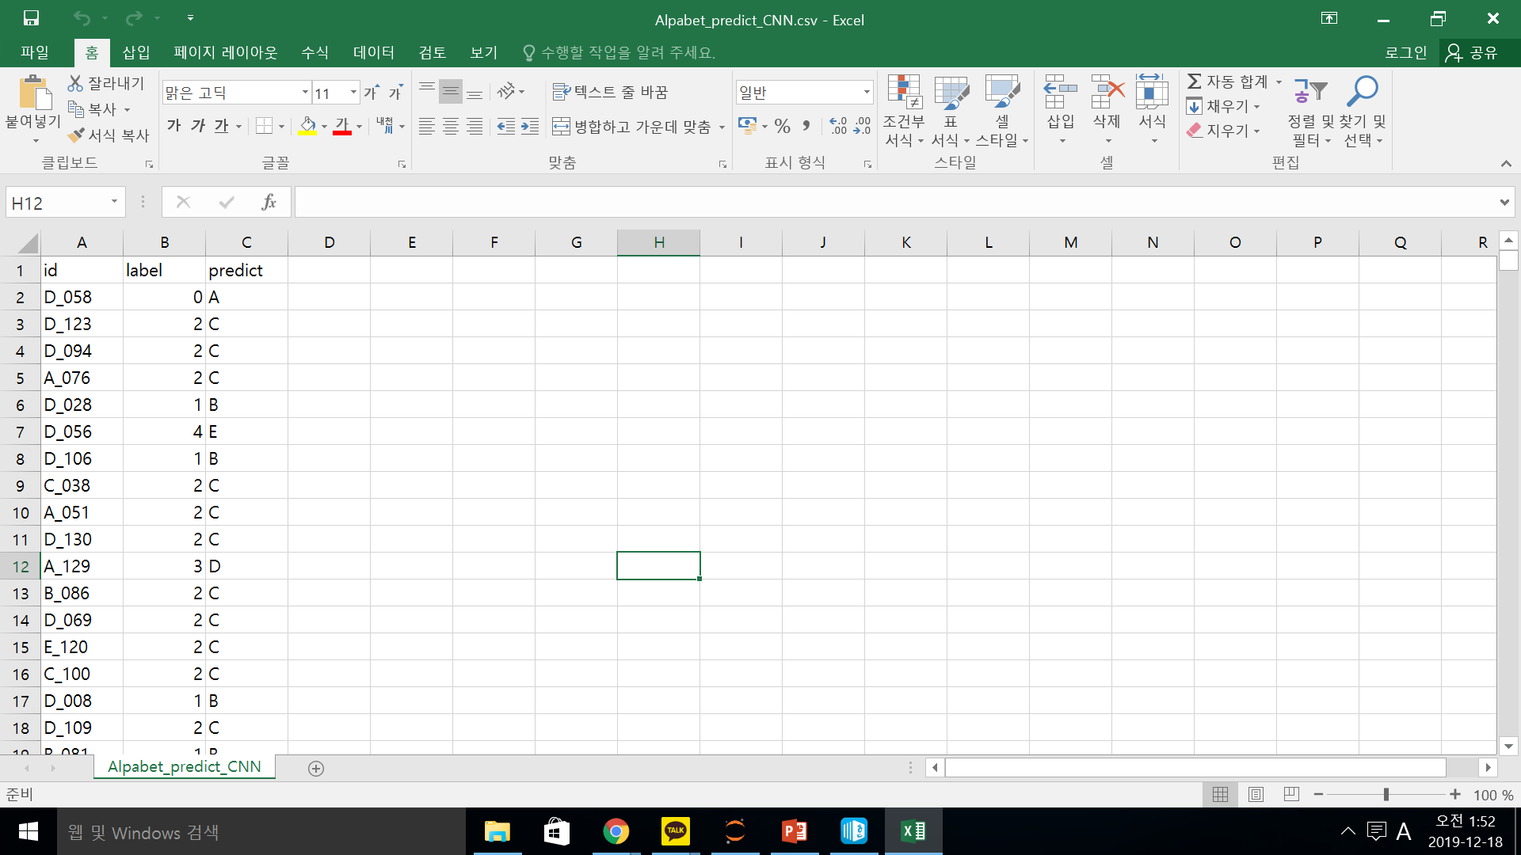
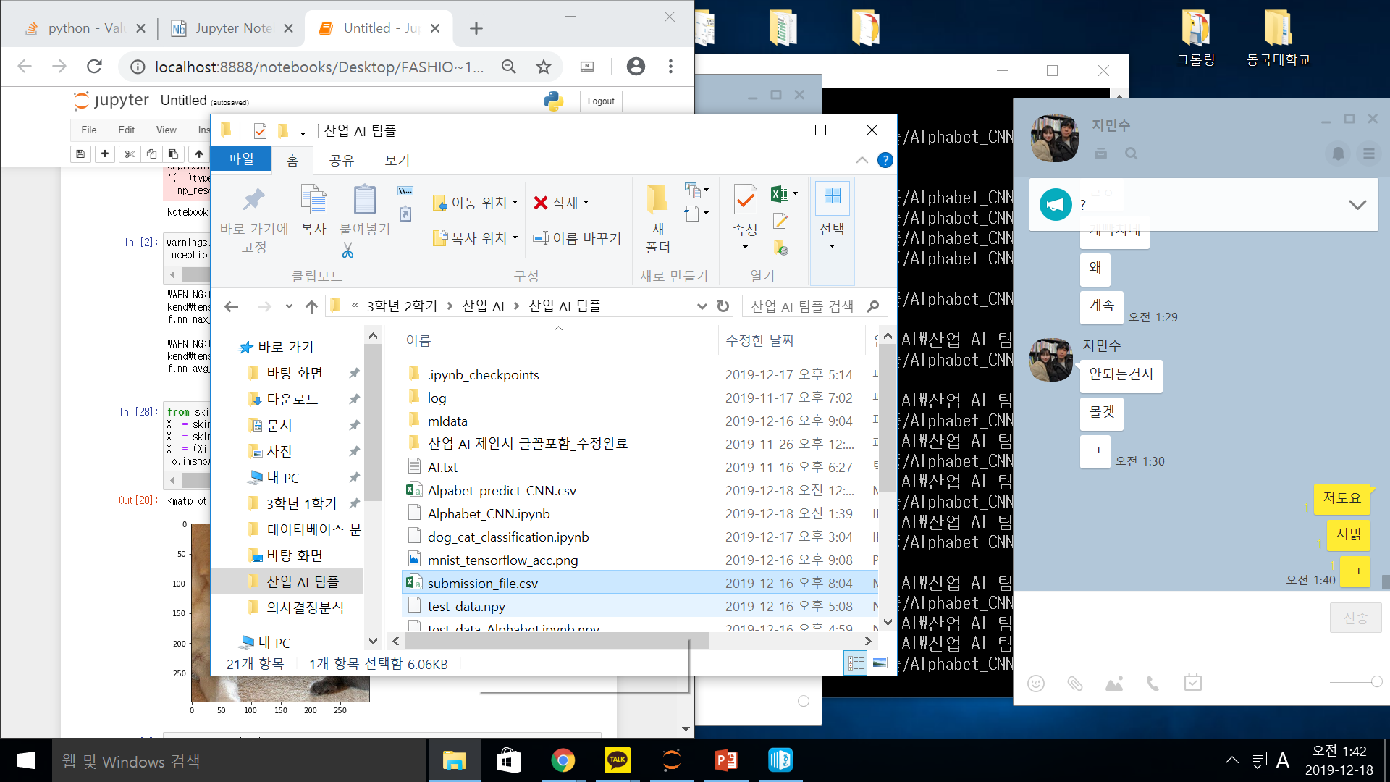
프로젝트 배경
활용 데이터
활용 알고리즘 및 결과
마무리
3.
활용 알고리즘_CNN
Column A 이미지명
Column B softmax 결과에 따른 Labeling
(출력된 [숫자,숫자,숫자,숫자,숫자]값 중 가장 큰 값의 인덱스로 Labeling)
Column C 예측한 알파벳
Notes:
바르게 예측한 것이 C->C로 두개 뿐, 정확도가 낮음
앞전 ppt에서 모든 데이터를 사용하여 CNN을 돌린 결과를 csv파일로 저장한 모습.
Colum A = 이미지명, Colum B = CNN 결과에 따른 라벨링 (앞전에 말했듯이 CNN을 돌리면 [숫자,숫자,숫자,숫자,숫자]값이 나오는데 여기서 제일 큰 값의 인덱스를 라벨링함.), Colum C = 예측한 알파벳

Slide 13
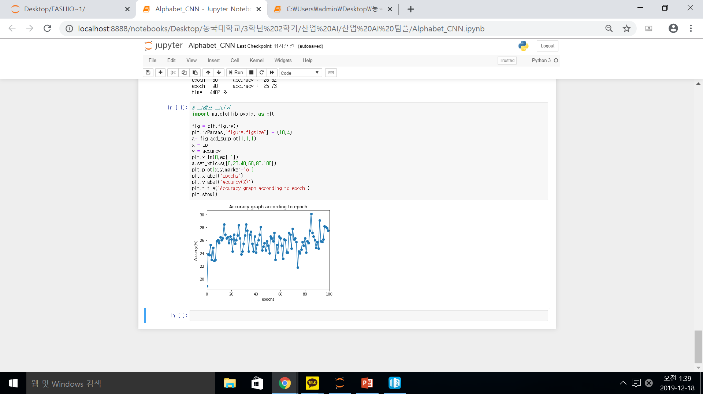
프로젝트 배경
활용 데이터
활용 알고리즘 및 결과
마무리
3.
활용 알고리즘_CNN
CNN 결과
Epoch 횟수를 증가시킬수록 test 데이터의 예측정확도 또한 꾸준히 증가할 것이라 예상하였으나 큰 차이가 없었음
[Epoch 횟수에 따른 정확도]
Notes:
Epoch 횟수를 100까지 돌려본 결과 위와 같은 결과 값이 나왔고 검정데이터의 정확도를 평가하는 값은 1로 거의 완벽한 값이 나왔지만
Test데이터를 예측한 결과, Epoch 횟수를 증가시킬수록 test데이터 예측 정확도도 꾸준히 증가 할 것이라 생각하였으나 큰 차이 없음

Slide 14
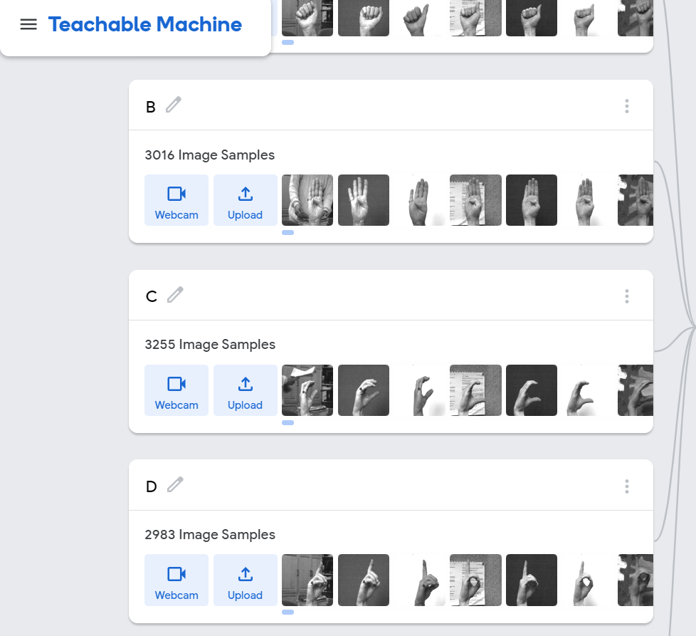
프로젝트 배경
활용 데이터
활용 알고리즘 및 결과
마무리
3.
활용 알고리즘_Object Detection
Keras 활용 Web 기반 Object Detection
(https://teachablemachine.withgoogle.com/train/image)
Image Labeling
Epochs: 50
Batch Size: 16
Learning Rate: 0.001로 설정하여 훈련을 진행

Slide 15
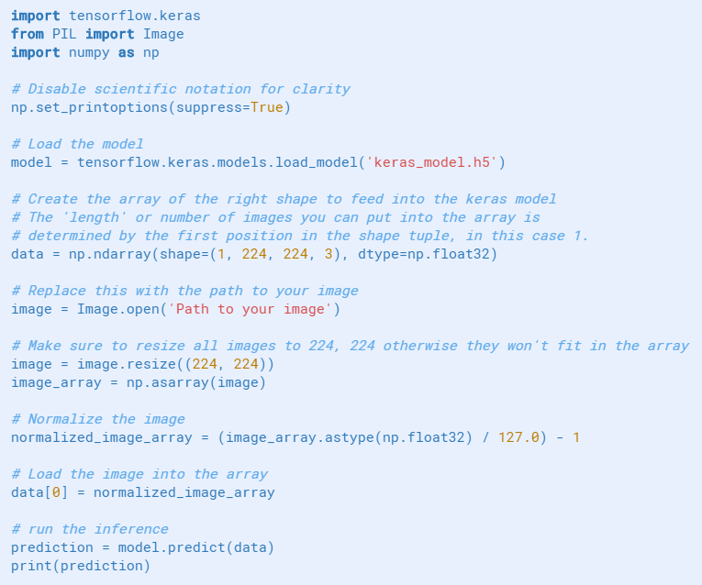
프로젝트 배경
활용 데이터
활용 알고리즘 및 결과
마무리
3.
활용 알고리즘_Object Detection
Code
Keras 불러오기
이미지 경로 설정
배열에 맞게끔 224 x 224 크기로 Resize
이미지 Normalization
이미지를 배열에 Load
예측 진행 후 정확도 출력

Slide 16
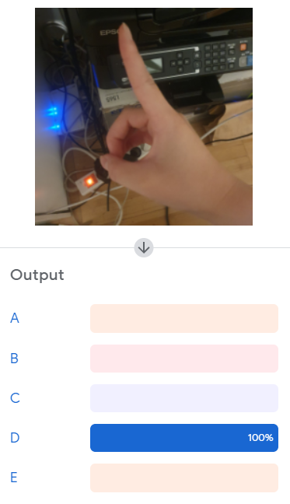
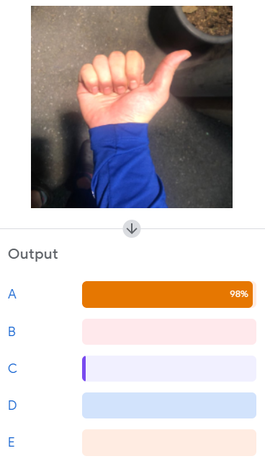
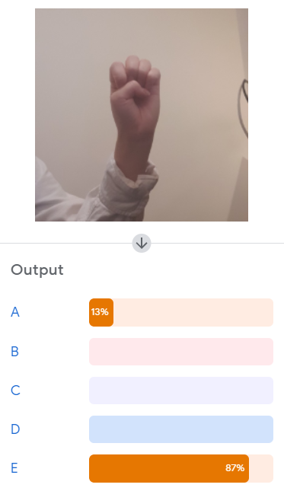
프로젝트 배경
활용 데이터
활용 알고리즘 및 결과
마무리
3.
활용 알고리즘_Object Detection
Object Detection 결과
D
A
E
D→D로 정확히 구분
A→A로 정확히 구분하지만, E는 A와 혼동하는 경우가 많음
Notes:
직접 찍은 팀원 손 이미지로 테스트 한 결과 D는 대부분 완벽히 구분.
A는 대체로 정확히 A로 분류하지만 E는 A로 혼동하는 경우가 대부분(이는 E의 테스트 이미지가 뒷배경이 많았음 때문일 것으로 예상)

Slide 17
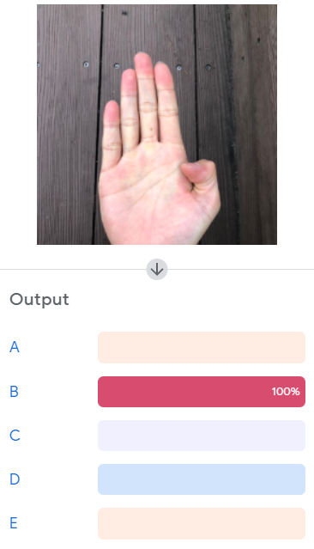
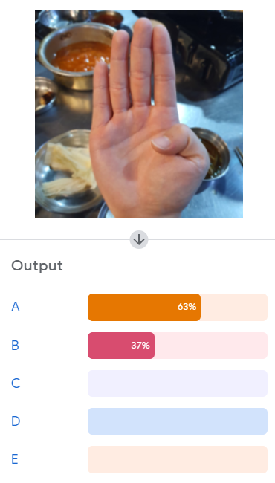
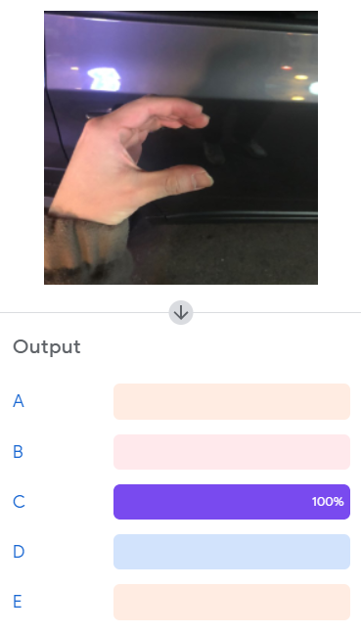
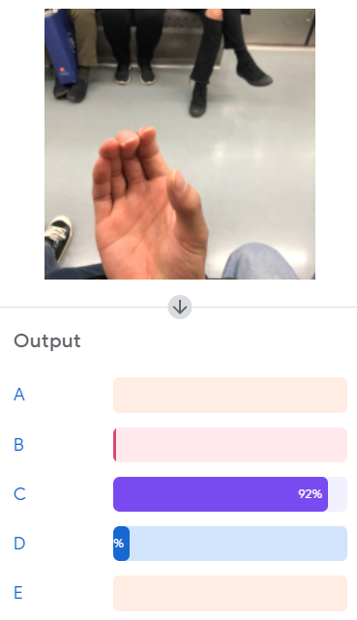
프로젝트 배경
활용 데이터
활용 알고리즘 및 결과
마무리
3.
활용 알고리즘_Object Detection
Object Detection 결과
B
C
⇒ B와 C의 분류 결과로 미루어 보았을 때
Test 이미지의 배경이 예측 정확도에 큰 영향을 미친 것을 알 수 있었다.

Slide 18
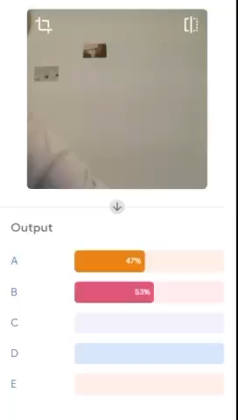
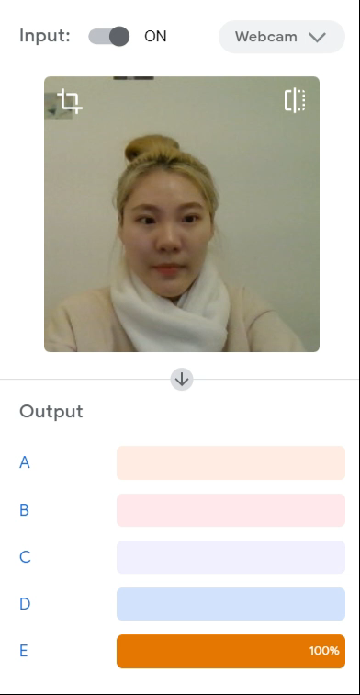
프로젝트 배경
활용 데이터
활용 알고리즘 및 결과
마무리
3.
활용 알고리즘_Object Detection
Web cam 활용 시 수화 예측
배경 없이
손만 등장하는 경우
인물이 포함된 경우

Slide 19
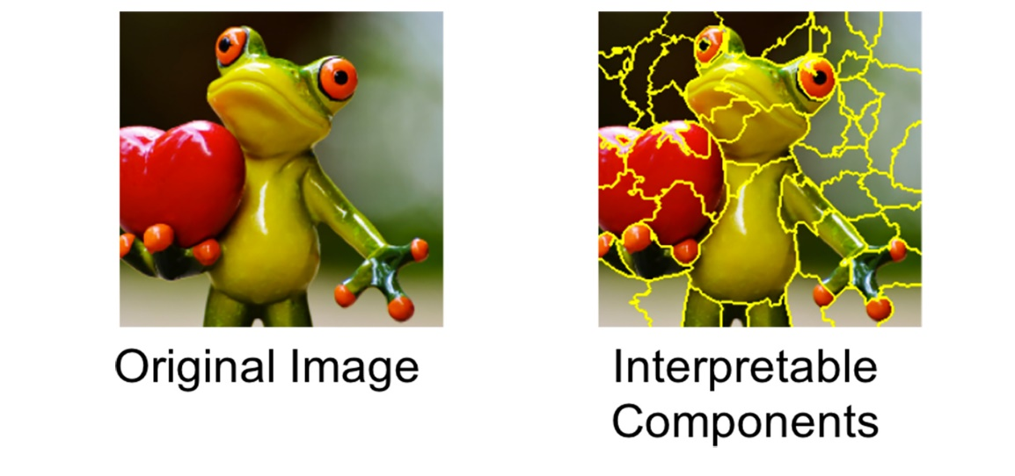
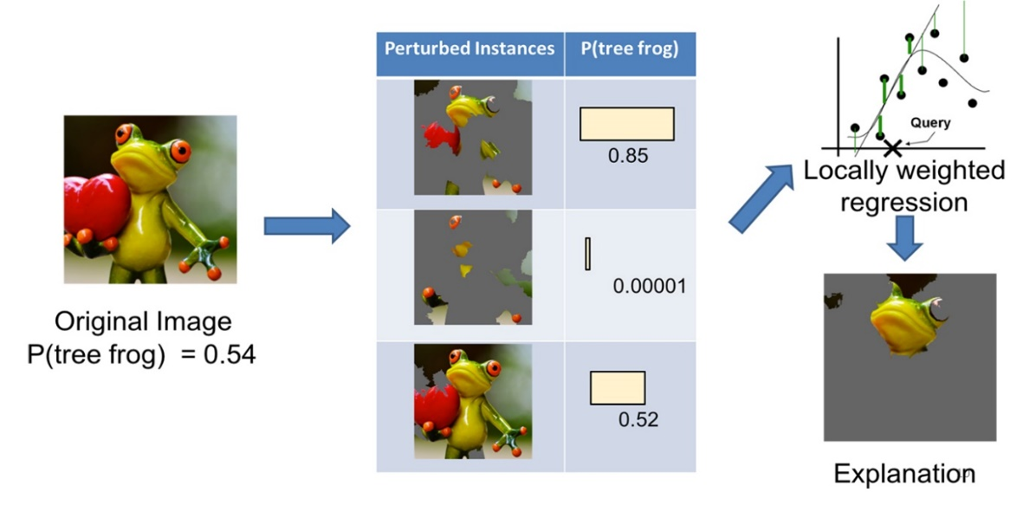
프로젝트 배경
활용 데이터
활용 알고리즘 및 결과
마무리
3.
활용 알고리즘_LIME
핵심 아이디어 – 입력값을 조금 바꿨을 때 모델의 예측값이 크게 바뀌면 그 변수는 중요한 변수라는 점
왜 (Why) 그렇게 예측했는지를 설명해주는 모델
[전처리 과정]
[예측 설명]
이미지를 해석 가능한 요소(superpixel)로 쪼개는 과정
전처리 후 변수에 변화를 준다.
superpixel 몇 개를 회색으로 가리고 모델의 예측값을 구한다.
예측값이 많이 변하면 회색으로 가린 부분이 중요한 변수이다.
여러 번의 과정을 거친 후 어떤 superpixel이 개구리라고 판단할 때 중요했는지 찾는다.
Notes:
LIME 패키지 – 왜 그렇게 예측했는지를 설명해주는 모델
핵심적인 아이디어 – 입력값을 조금 바꿨을 때 모델의 예측값이 크게 바뀌면 그 변수는 중요한 변수이다.
전처리 과정 – 이미지를 해석 가능한 요소(superpixel)로 쪼개는 과정
전처리 후 변수에 변화를 준다 – superpixel 몇 개를 회색으로 가리고 모델의 예측값을 구한다. -> 예측값이 많이 변하면 회색으로 가린 부분이 중요한 변수이다.
-→ 여러 번의 과정을 거친 후 어떤 superpixel이 개구리라고 판단할 때 중요했는지 찾는다.

Slide 20
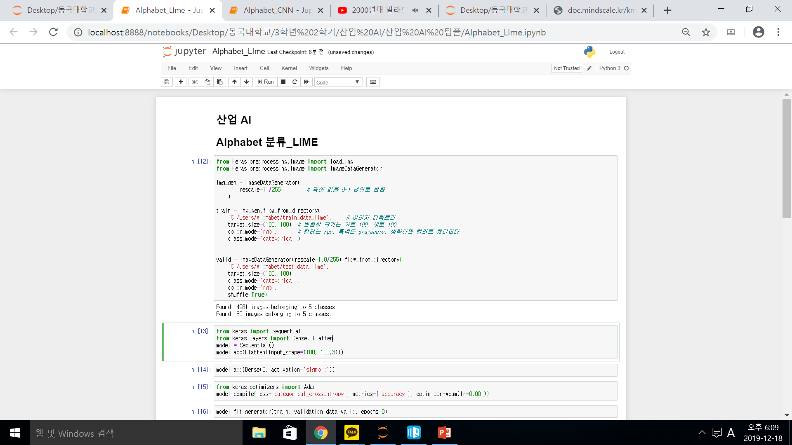
프로젝트 배경
활용 데이터
활용 알고리즘 및 결과
마무리
3.
활용 알고리즘_LIME
Keras 패키지의 img를 불러와 보정하는 라이브러리 사용
train 데이터와 valid 데이터 이미지 보정
￫ 픽셀 값을 0~1 범위로 변환
￫ 100x100로 사이즈 조정
￫ class_mode를 카테고리별로 저장 (별도의 Labeling이 필요 없음)
14981개의 train 데이터와 검증용 데이터를 5개의 카테고리(A~E)로 분류

Slide 21
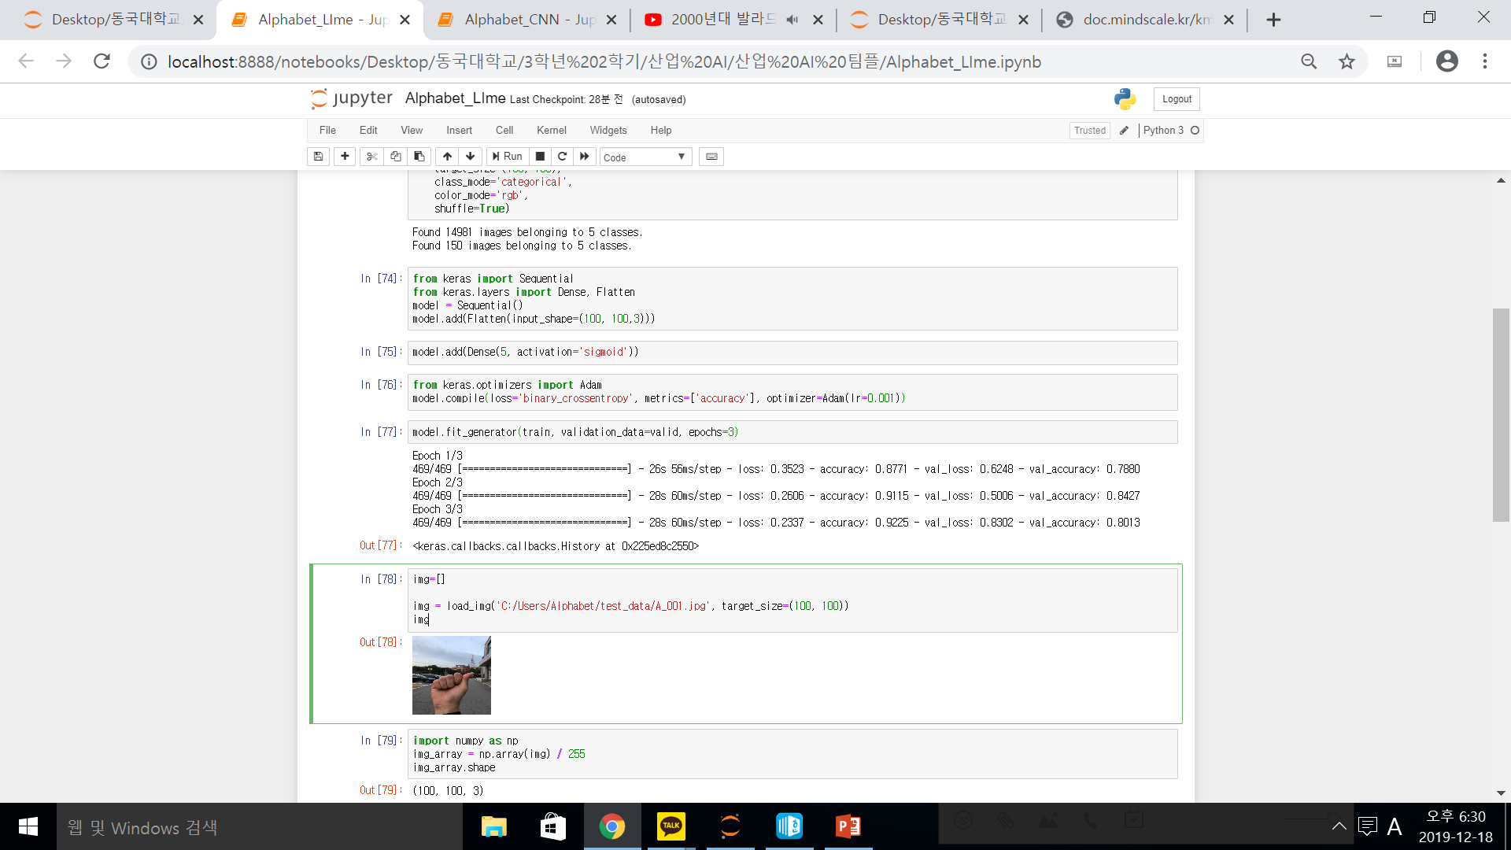
프로젝트 배경
활용 데이터
활용 알고리즘 및 결과
마무리
3.
활용 알고리즘_LIME
model = Sequential() : 빈 모형 제작
model.add(Flatten(input_shape=(100, 100, 3)))
: 데이터가 가로 세로 크기 100인 컬러 이미지이므로 입력 형태는 100×100×3가 된다.
모형의 앞 단에 이 입력을 하나의 벡터로 만들어주는 레이어(layer)를 넣어준다.
model.add(Dense(5, activation='sigmoid’))
: 하나의 예측을 내놓는 dense 레이어를 추가한다.
활성화 함수(activation)를 시그모이드(sigmoid)로 설정하면 0~1범위의 값을
출력하는데, 이를 ＂입력된 사진이 [숫자, 숫자, 숫자, 숫자, 숫자]로 나올 때
각 알파벳일 확률"로 해석할 수 있다.
model.compile(loss='binary_crossentropy', metrics=['accuracy'], optimizer=Adam(lr=0.001))
model.fit_generator(train, validation_data=valid, epochs=3)
: train 데이터를 학습하면서 검정 데이터의 정확도를 평가(횟수는 3회),
정확도가 점차 증가하는 모습을 볼 수 있다.
간단한 로지스틱 회귀분석 모형 제작
Notes:
- model = Sequential() => 빈 모형 제작
- model.add(Flatten(input_shape=(100, 100, 3))) => 데이터가 가로 세로 크기 100인 컬러 이미지이므로 입력 형태는 100×100×3가 된다. 모형의 앞단에 이 입력을 하나의 벡터로 만들어주는 레이어(layer)를 넣어준다.
-model.add(Dense(5, activation='sigmoid')) => 하나의 예측을 내놓는 dense 레이어를 추가한다. 활성화 함수(activation)를 시그모이드(sigmoid)로 설정하면 0~1범위의 출력을 내어놓는다. 이것을 "입력된 사진이 [숫자, 숫자, 숫자, 숫자, 숫자]로 나오는데 각 알파벳일 확률"로 해석할 수 있다.
model.compile(loss='binary_crossentropy', metrics=['accuracy'], optimizer=Adam(lr=0.001))
model.fit_generator(train, validation_data=valid, epochs=3) => train데이터를 학습하면서 valid(검정데이터)의 정확도를 평가, 횟수는 3회
(정확도가 점차 증가하는 모습을 볼수이다.)

Slide 22
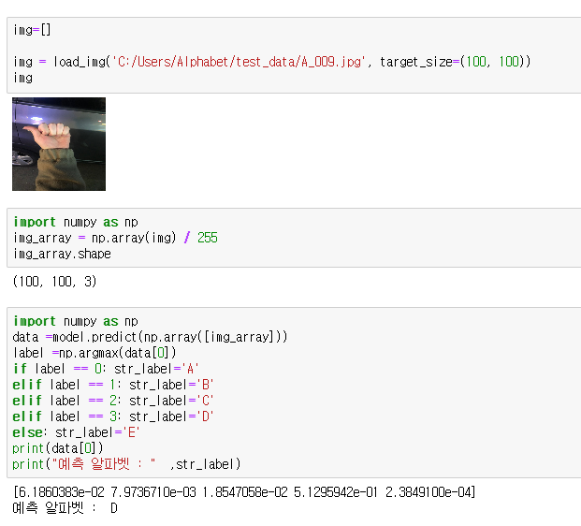
프로젝트 배경
활용 데이터
활용 알고리즘 및 결과
마무리
3.
활용 알고리즘_LIME
기존의 Test Data Img를 100X100 의
사이즈로 Load
불러온 이미지의 픽셀 값을 0~1 범위로 변환
다음과 같은 예측 확률이 나왔고, 결과는 그 중 가장 높은 확률인 ‘D’로 예측

Slide 23
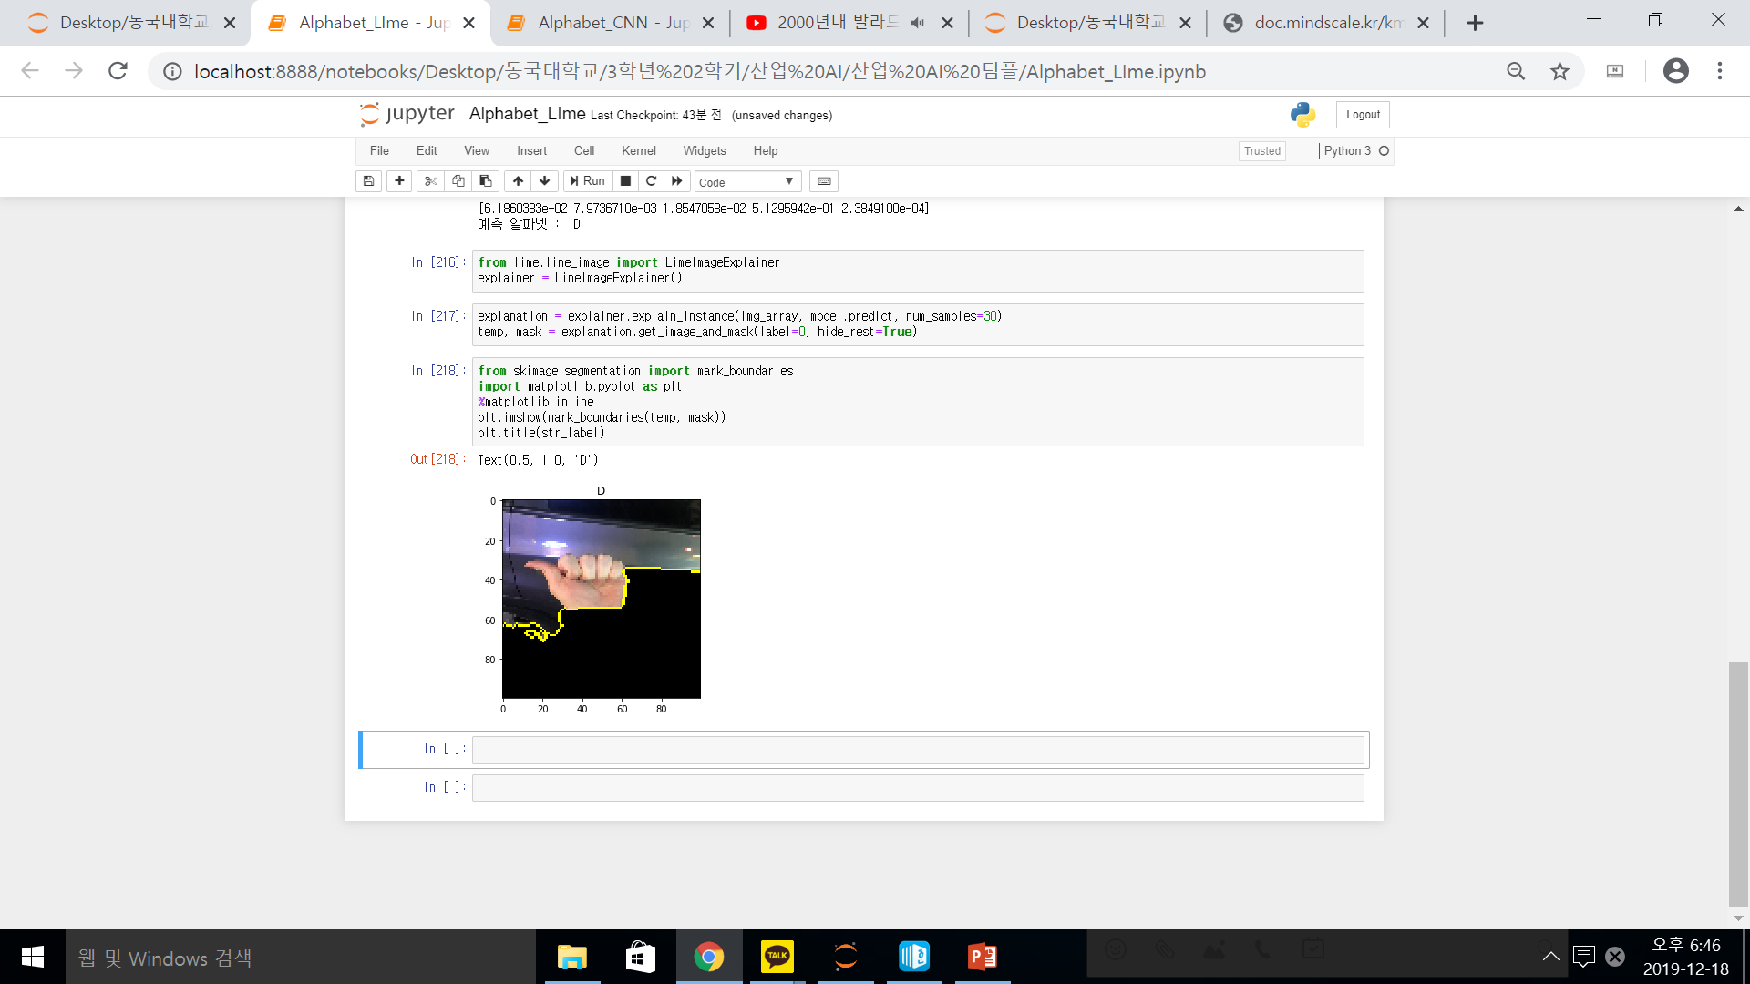
프로젝트 배경
활용 데이터
활용 알고리즘 및 결과
마무리
3.
활용 알고리즘_LIME
왜 (Why) 그렇게 예측했는가?
LIME을 이용하여 해당 이미지가
D로 분류되는 이유를 알아봄
해당 이미지의 일부를 지운 30개의 샘플을 만들어 D로 분류되는 이유를 탐색
알파벳 D로 인식하게 만드는 부분만 보이도록 마스크를 생성
마스크를 시각화

Slide 24
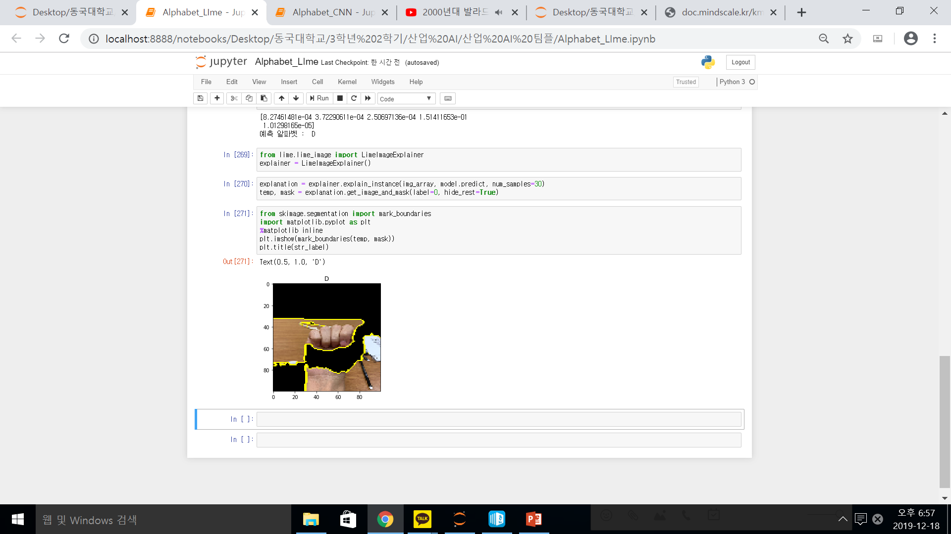
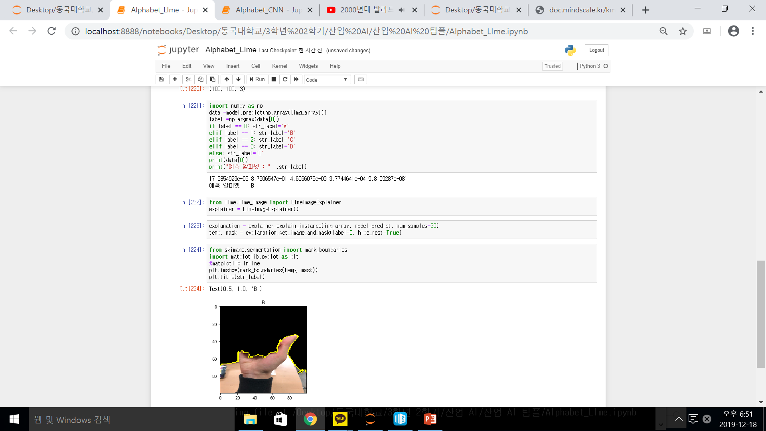
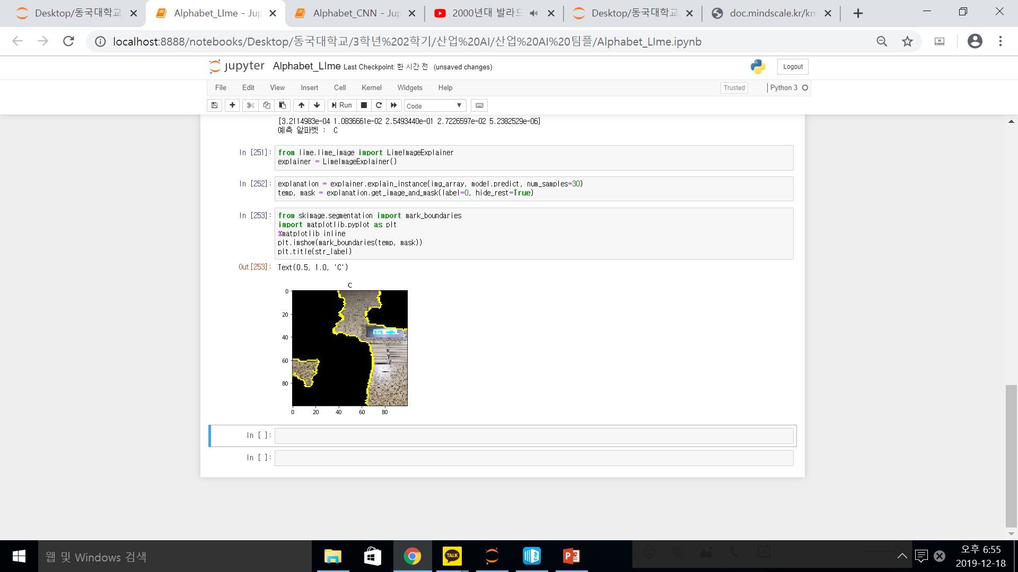
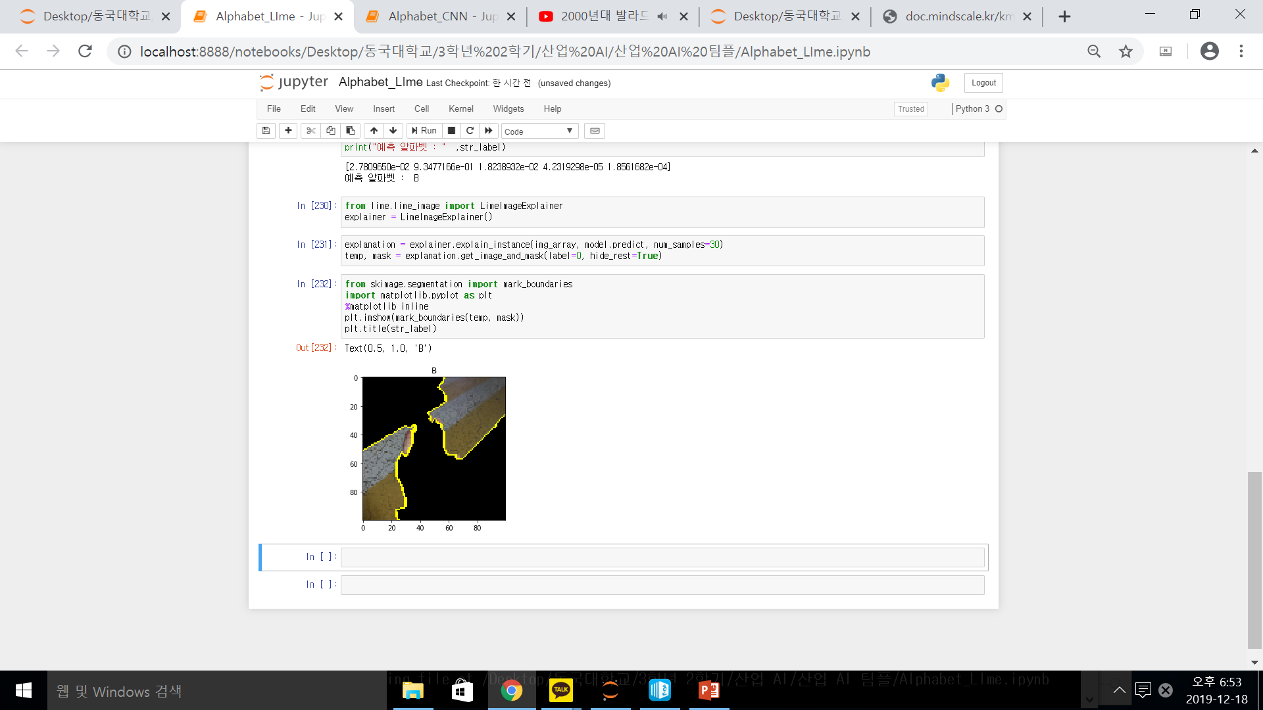
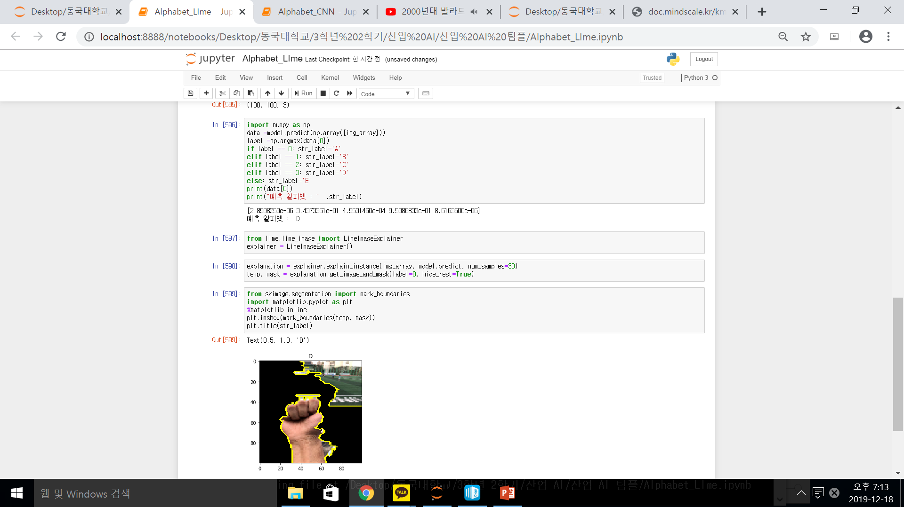
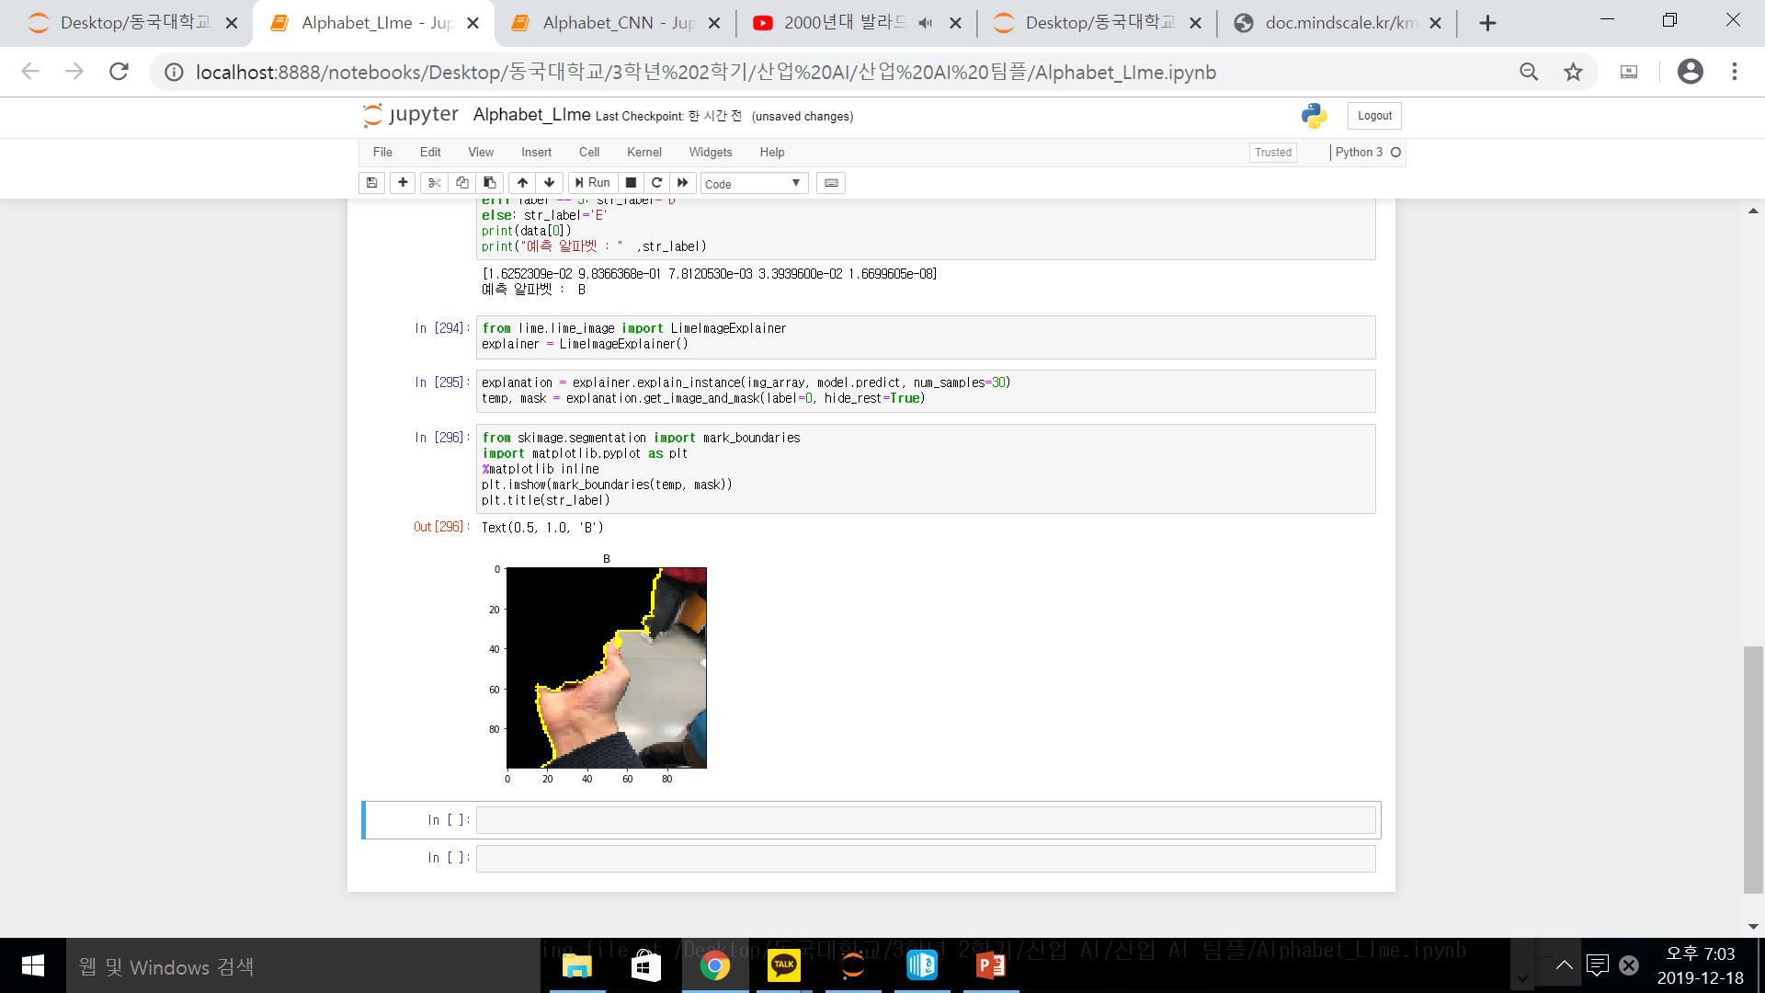
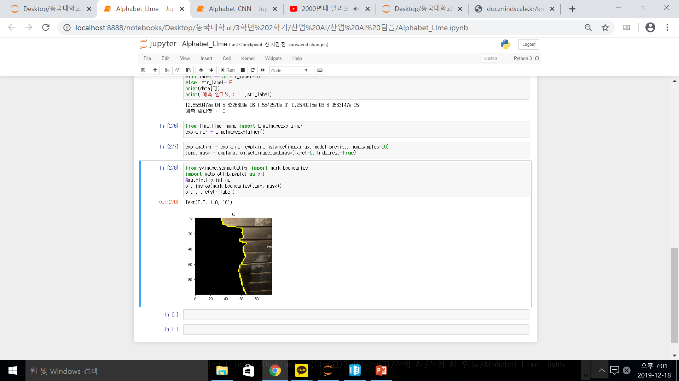
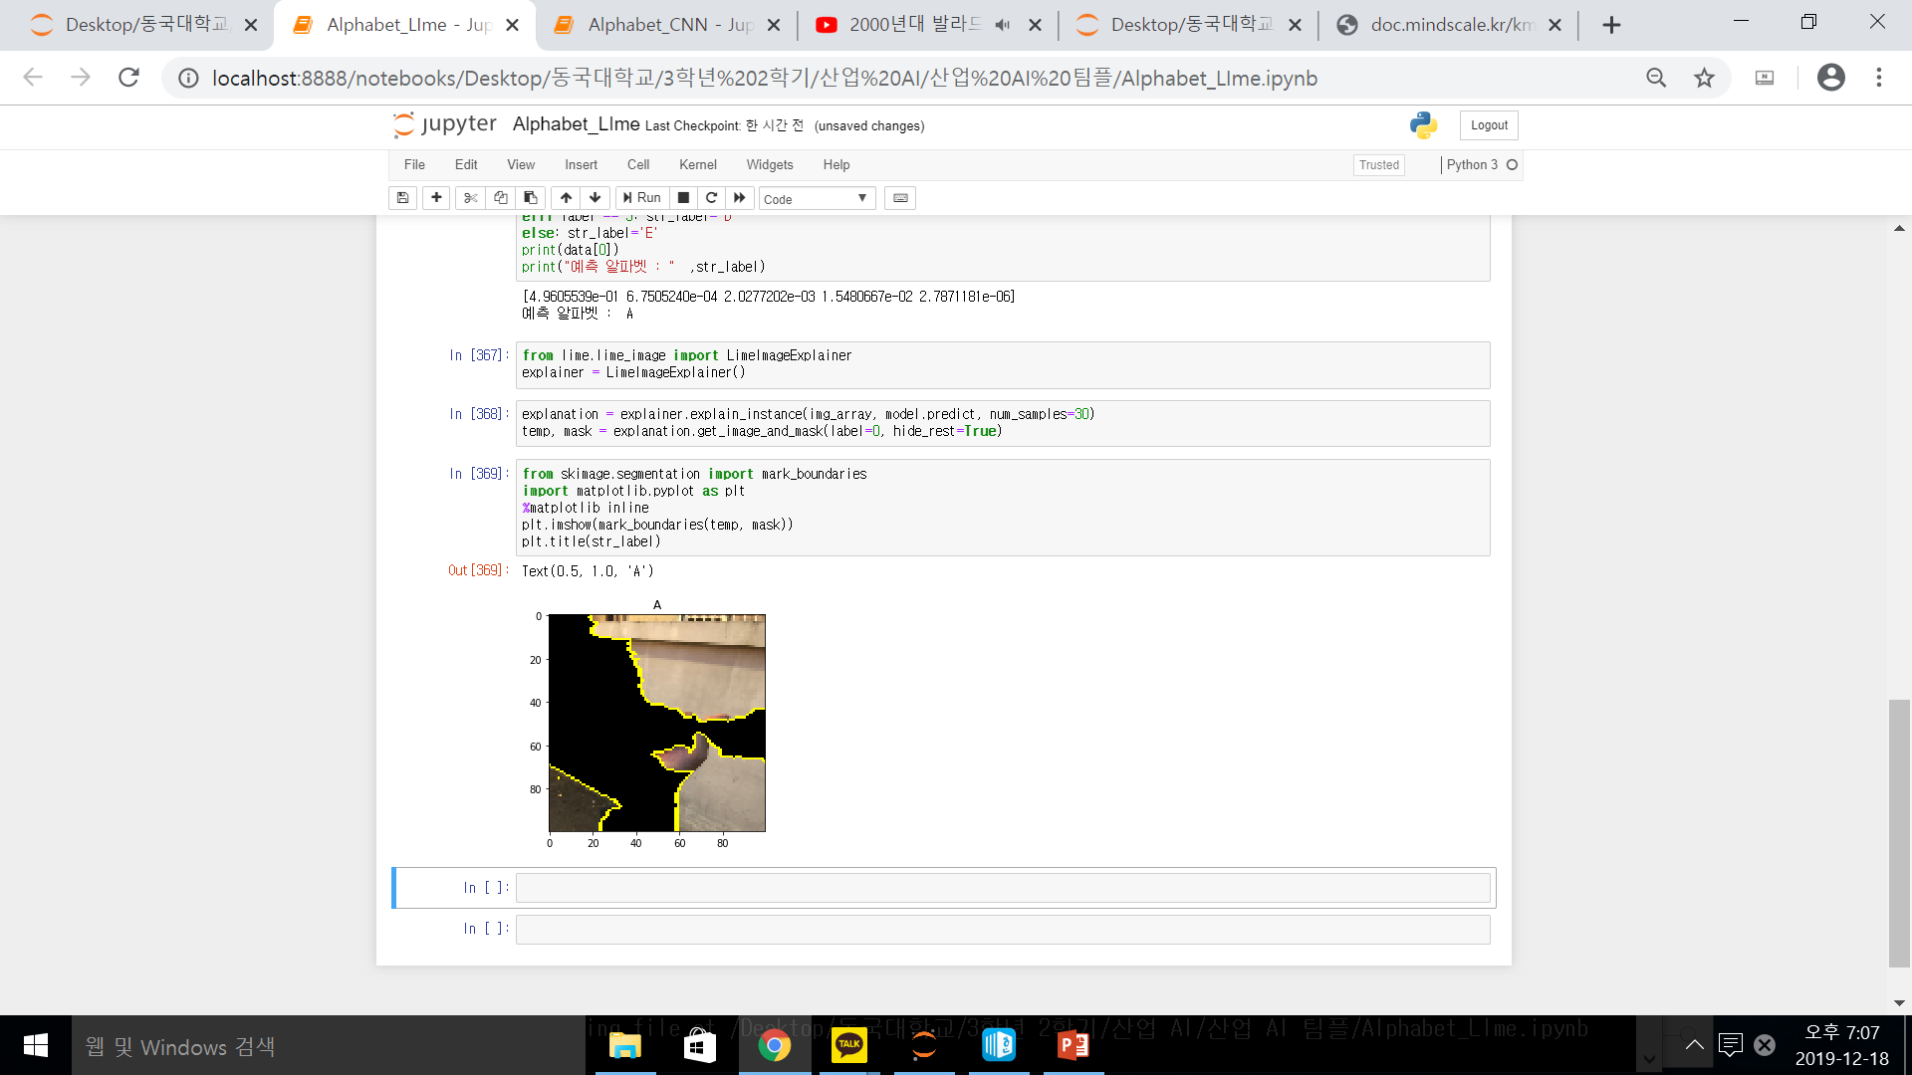
프로젝트 배경
활용 데이터
활용 알고리즘 및 결과
마무리
3.
활용 알고리즘_LIME
왜 (Why) 그렇게 예측했는가?
손 모양 ‘A’
비슷한 모양의 손모양은 다른 알파벳으로 착각하기 쉬움
모양보다 색깔과 배경이 결정 기준이 되는 경우도 다수 존재
Notes:
오른쪽 사진.
제 생각 : 첫번째, 세번째 – A알파벳이지만 엄지를 가리고 보면 D와 유사하기때문에 D라고 판단.
두번째, 네번째 사진 – 손가락을 접은부분을 가리고 보면 D알파벳과 유사하기때문에 D라고 판단
또한 학습이 잘못됐을 가능성 또한 존재하며 손모양 이미지가 이미지 파일 중앙에서 얼마나 벗어나는지 또한 중요한 요소로 판단되어진다.

Slide 25

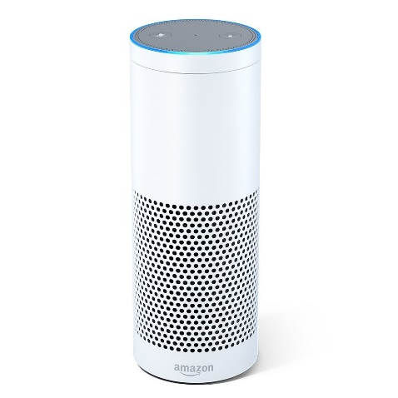
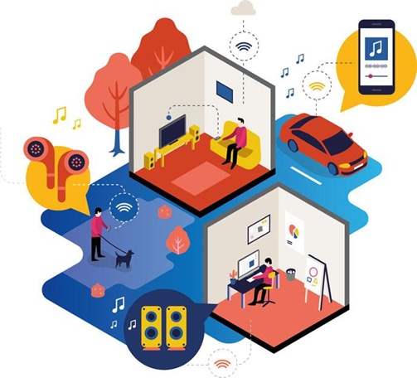

프로젝트 배경
활용 데이터
활용 알고리즘 및 결과
마무리
4.
활용 방안 및 기대효과
활용 방안
음성 장치
학습 활용 방안
수화 학습 앱 활용
수화 통역사 시험 자동화
원활한 의사소통
나라별로 다른 수화 번역 일반인과의 원활한 의사소통
스카이프, 구글 행아웃을 통한 인터뷰
회의 및 취업 면접
AI 음성 비서 서비스 등 음성 장치를 중심으로 연결된 집, 업무환경을 청각 장애인들에게도 제공
Notes:
학습 활용 방안
원활한 의사소통 : 청각장애인의 대외활동에 많은 도움을 줄 수 있다.
음성장치 :
음성 비서 서비스의 인기는 상승하고 있다.
그러나 청각 장애인에게 음성에 의존하는 기기의 발전은 문제가 된다.
음성인식은 청각 장애인 사용자의 리듬을 인식하기가 어렵고, 음성 보조 장치와의 의사소통에도 명백한 어려움을 겪을 수 있다.
수화 인식 AI를 사용하면 사용자의 수화동작을 텍스트로 인식해 답변 또한 텍스트로 제공할 수 있다.
집, 업무환경이 음성 비서 서비스 등 음성 장치를 중심으로 연결되고 있을 때, 듣거나 말할 수 없는 사람들 또한 이를 사용할 수 있는 방안을 제공할 수 있을 것이다.

Slide 26
프로젝트 배경
활용 데이터
활용 알고리즘 및 결과
마무리
4.
활용 방안 및 기대효과
기대효과
현재는 알파벳 분류를 통한 영어 수화만 지원하지만
활발한 연구가 지속된다면 기술 발전을 통해 한글을 포함한 다른 언어까지 확장할 수 있을 것
분석한 수화를 텍스트로 기록하거나 스피커를 통해서 소리로 표현함으로써
수화 사용자와 비사용자가 원활하게 소통할 수 있도록 도와주어
둘 사이의 의사소통 간극을 좁히고, 청각장애인의 대외활동에 많은 도움을 줄 수 있을 것
Notes:
다른언어까지 확장=>제 2의 번역기로서 수화를 통한 국경 없는 대화를 가능케 할 것

Slide 27
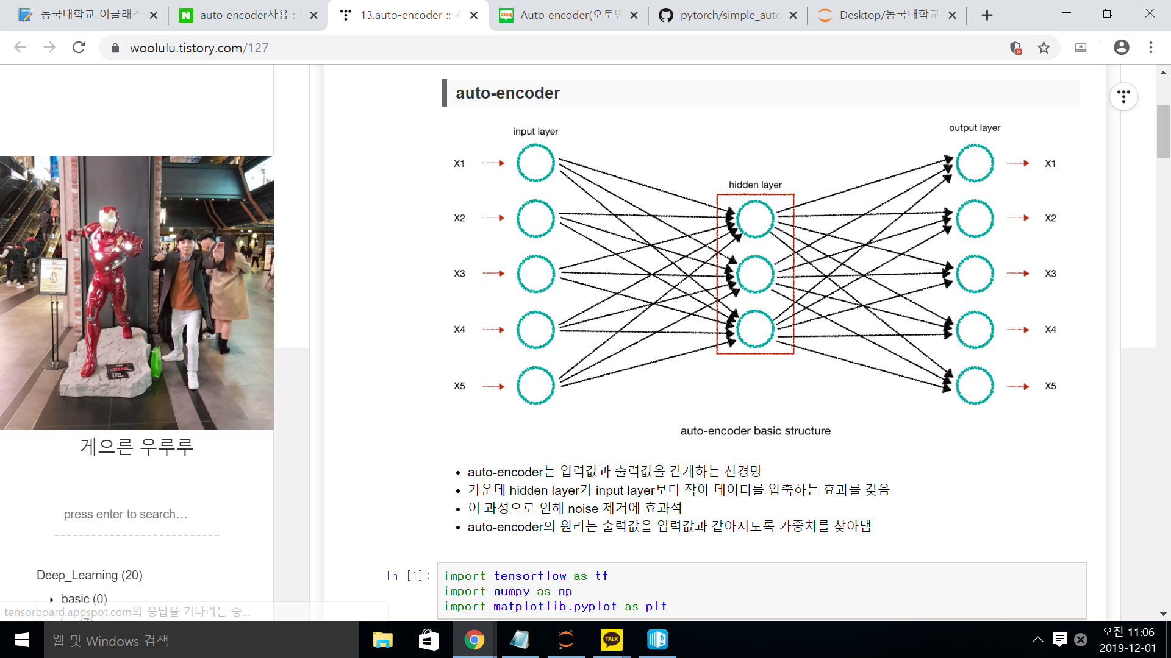
프로젝트 배경
활용 데이터
활용 알고리즘 및 결과
마무리
4.
향후 과제_Auto Encoder
train_data
VS
auto encoder_train_data
입력값과 출력값을 같게 하는 신경망
데이터 압축
Noise 제거
입력값의 특징을 알려줌
원리 : 출력값이 입력값과 같아지도록하는 가중치를 찾아냄
기존의 train data와 Auto encoder를 거쳐 noise가 제거된 auto encoder_train_data로 각각 학습할 경우의 정확도를 비교한다.
두 데이터를 모두 학습하고 test_data를 예측하였을 경우 정확도 차이가 어느 정도인지 알아본다.
Notes:
일단 CNN에서 테스트 결과 정확도 낮았다는거 말로만 언급하고
저희는 Autoencoder를 사용할 것입니다. Autoencoder특징으로는 입력값과 출력값을 같게 하는 신경망으로 데이터를 압축시켜주고 noise를 제거해주는 역할을 합니다. 또한 입력값의 특징들을 찾아내어 무슨 특징인지를 알려주는 역할도 합니다. 저희가 이러한 auato encoder의 특징들중 noise를 제거하기 위해 활용할 것 입니다.
저희는 기존의 train_data를 가지고 test_data를 예측했을 때와 autoencoder를 사용하여 noise가 제거된 train_data로 test_data를 예측했을 떄의 정확도 차이를 비교할 것이며 두 데이터를 모두 학습한 후 test_data를 예측했을 경우 정확도 차이가 어느정도 되는지 알아볼 것입니다.

Slide 28
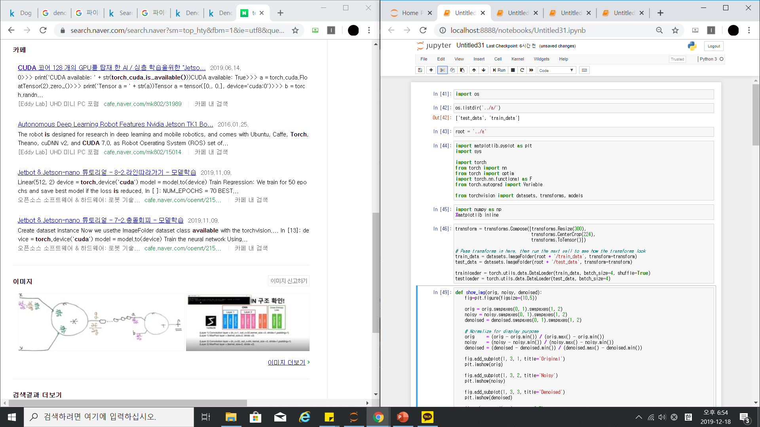
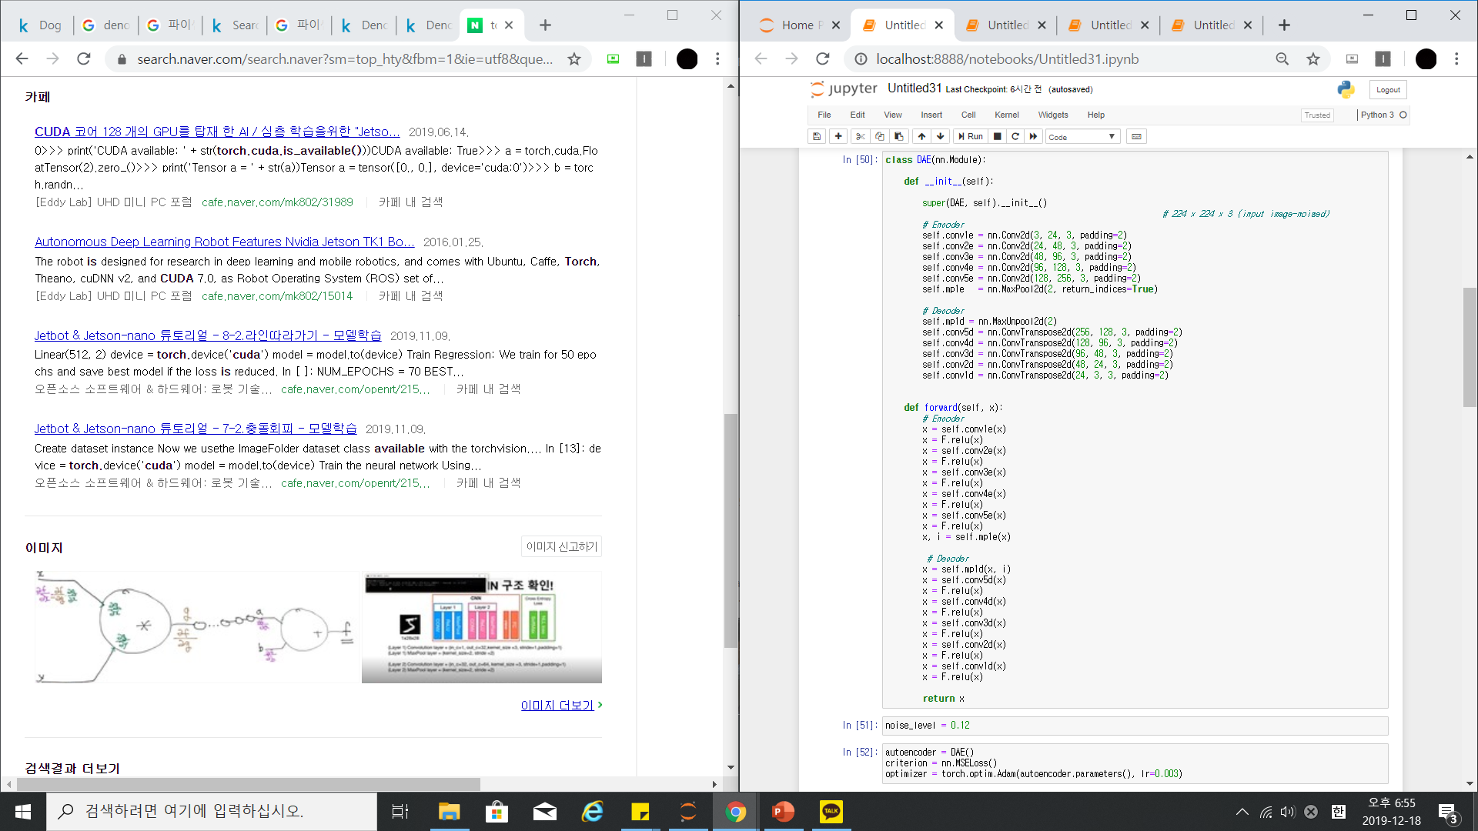
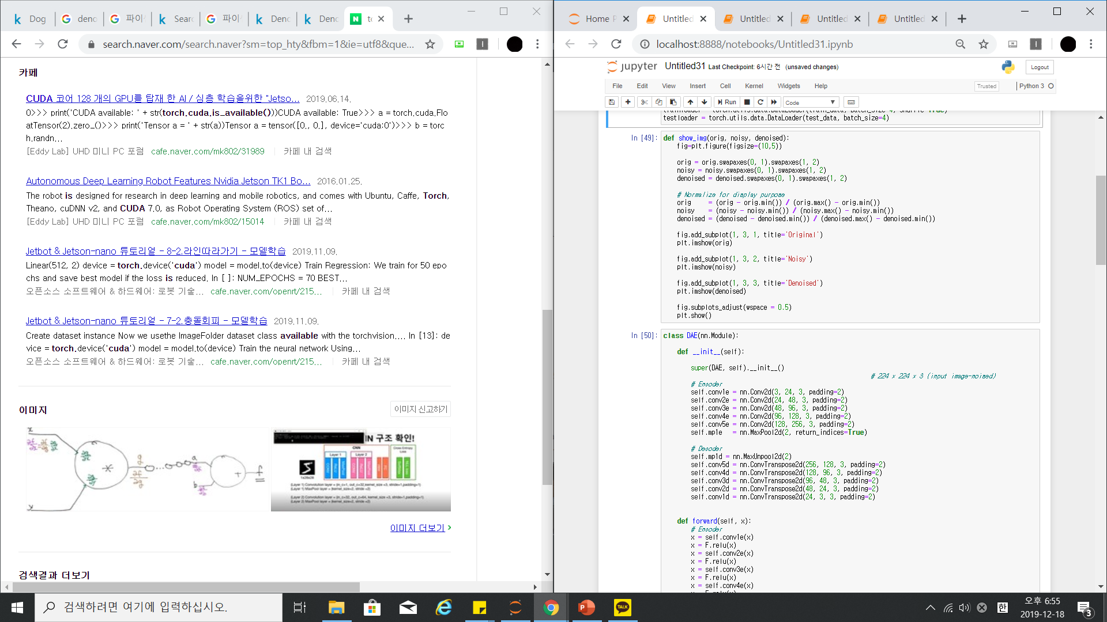
프로젝트 배경
활용 데이터
활용 알고리즘 및 결과
마무리
4.
향후 과제_Auto Encoder
Plan
: Denoising autoencoder를 이용해 사진의 노이즈를 제거하고, 예측 정확도의 변화를 확인
폴더 지정 후 라이브러리를 불러오고, 이미지 사이즈를 결정
train_data와 test_data 지정 후 정규화
인코딩/디코딩 과정
Notes:
기존의 계획은 데이터셋을 autoencoder를 통해 denoising 과정을 거친 후에 예측 모델에 집어 넣고 노이즈의 정도에 따른 정확도 변화를 확인하려고 함
한계가 있어 과정과 결과를 설명하고 한계 사항 설명
먼저 데이터 폴더를 지정하고 필요한 라이브러리 불러오기 -> 이미지 사이즈 결정 및 조정 -> 훈련 데이터와 테스트 데이터 지정 -> 이미지 표시를 위한 정규화 -> 인코딩, 디코딩

Slide 29


프로젝트 배경
활용 데이터
활용 알고리즘 및 결과
마무리
4.
향후 과제_Auto Encoder
모델 반복 훈련
input data에 노이즈를 추가하고 추가된 노이즈를 토대로 학습된 데이터에서 나오는 결과값을 노이즈 삽입 전의 input data와 비교하며 모델 반복 훈련
Notes:
모델 반복 훈련 (input data에 노이즈를 추가하고 추가된 노이즈를 토대로 학습된 데이터에서 나오는 결과값을 노이즈 삽입 전의 input data와 비교하며 훈련)

Slide 30

프로젝트 배경
활용 데이터
활용 알고리즘 및 결과
마무리
4.
향후 과제_Auto Encoder
Test_data 중 랜덤 추출하여 denoising
GPU를 쓰는 모델이지만 GPU가 없어서 denoising하는 데에 한계가 있었다.
기존에 쌓인 데이터 베이스를 사용하는 것이 아니라
사진 데이터 셋의 인코딩, 디코딩하는 과정을 통해 denoising하기 때문에 시간이 너무 오래 걸린다.
한계
Notes:
테스트 데이터 중 랜덤하게 데이터를 추출하고 그 데이터를 denoising한 결과
한계 - GPU를 쓰는 모델이지만 GPU가 없어서 denoising하는 데에 한계가 있었다. (그냥 빨갛게 나오는 화면에 원래는 노이즈가 제거된 origina과 비슷한 형태의 사진이 나와야한다.) -> gpu 쓰는 모델에서 gpu 없이 진행한 결과로 예상
- 기존에 쌓인 데이터 베이스를 사용하는 것이 아니라 사진 데이터 셋을 인코딩, 디코딩하는 과정을 통해 denoising하기 때문에 시간이 너무 오래 걸린다. -> 새로 예측할 denoising 데이터 셋 구축이 어렵다

Slide 31
Q&A
감사합니다☺
<역할 분담>
임세훈: 중간 발표, CNN, LIME

